Slide 1
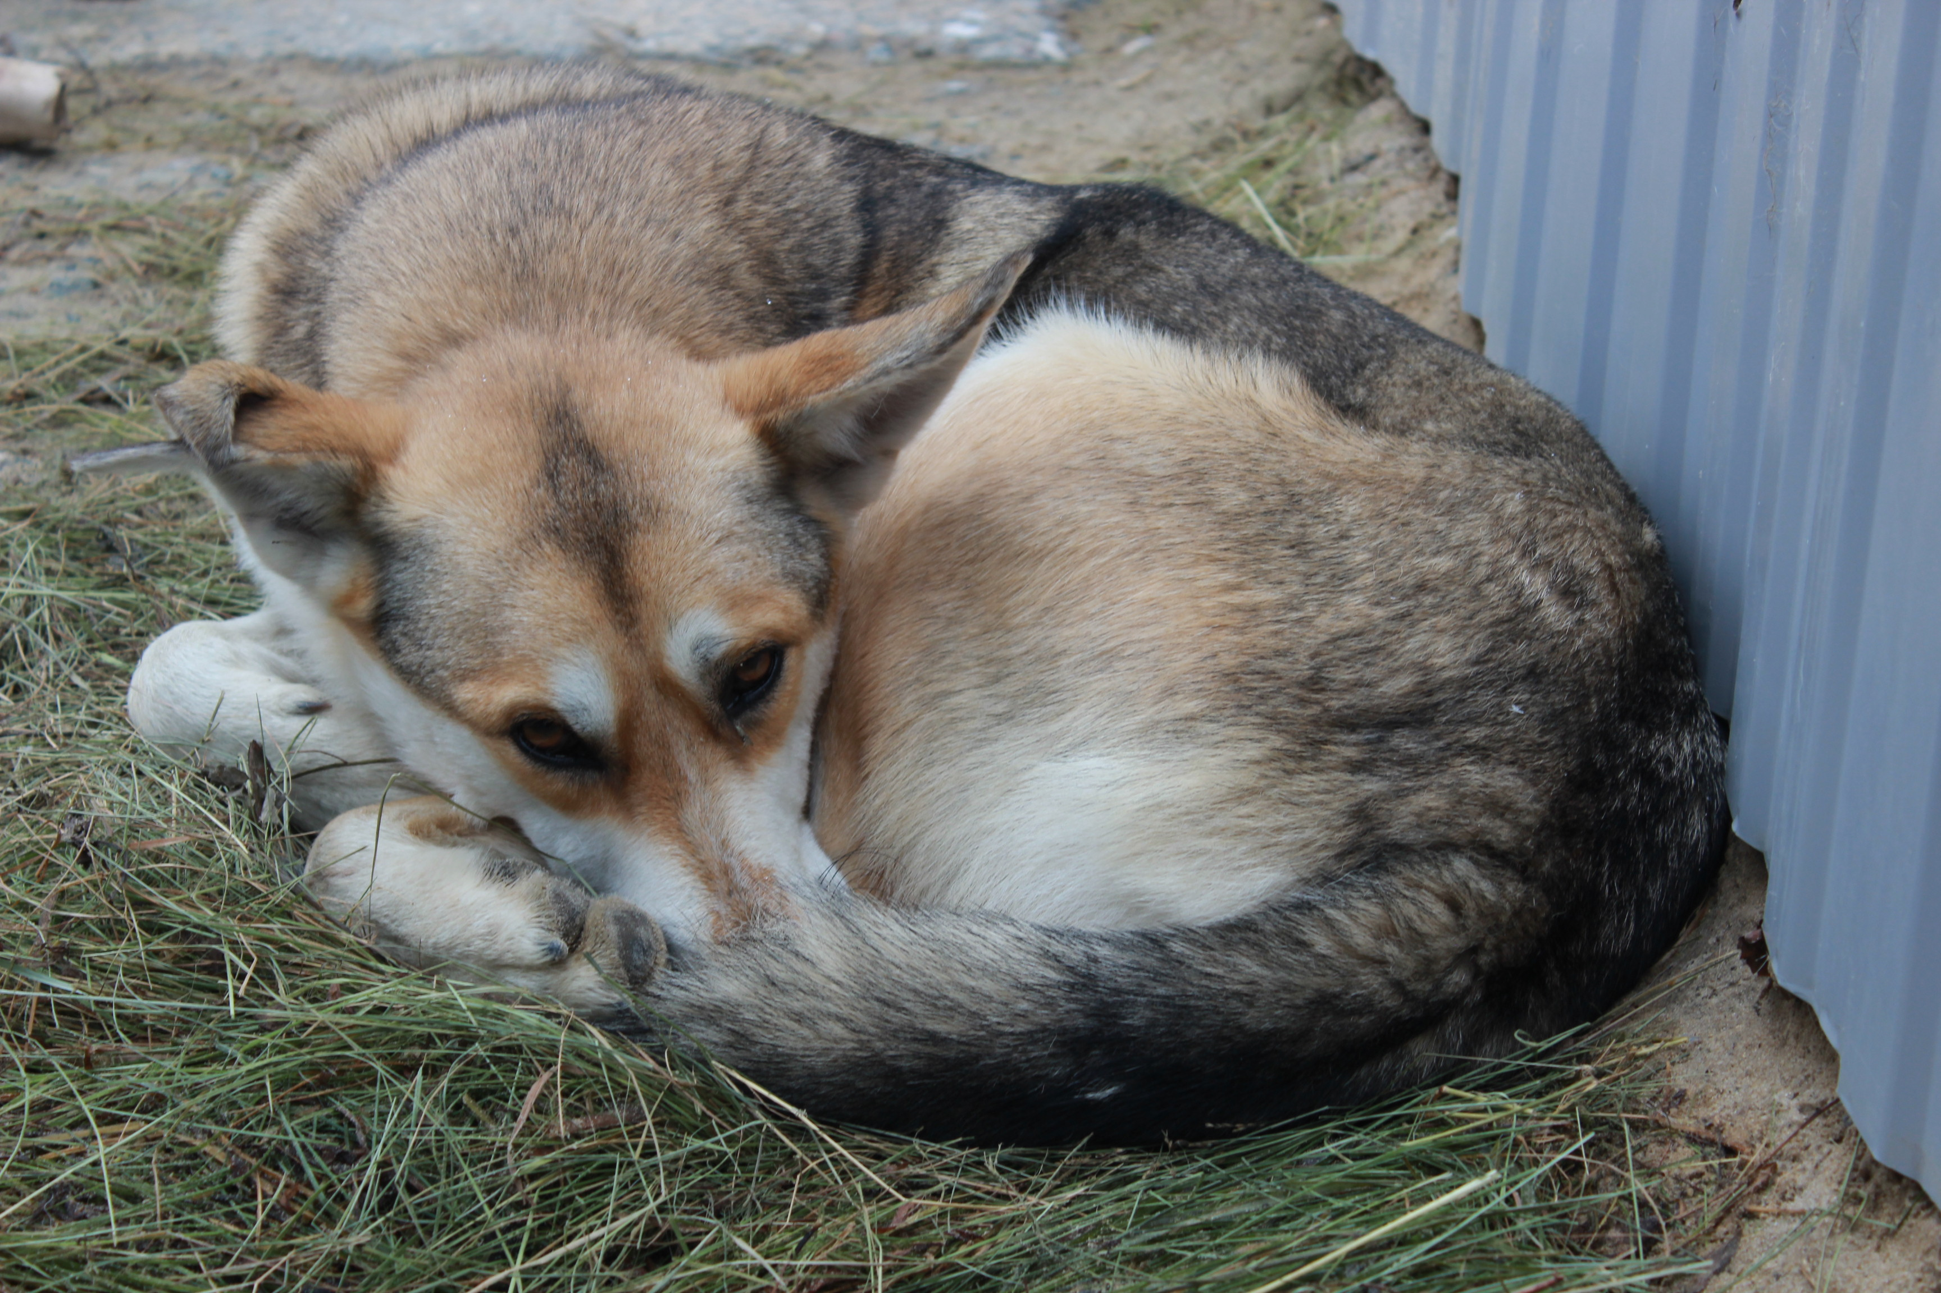
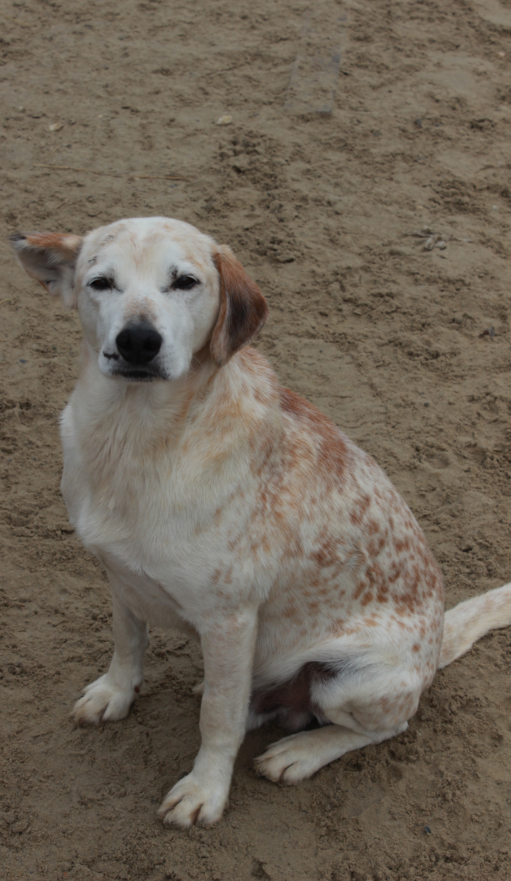

Slide 2
П. 2. Ст. 11 Федерального закона от 27.12.2018 № 498-ФЗ При общении с животными не допускаются:
1) Проведение на животных без применения обезболивающих лекарственных препаратов для ветеринарного применения ветеринарных и иных процедур, которые могут вызвать у животных непереносимую боль;
2) Натравливание животных (за исключением служебных животных) на других животных;
3) Отказ владельцев животных от исполнения ими обязанностей по содержанию животных до их определения в приюты для животных или отчуждения иным законным способом;
4) Торговля животными в местах, специально не отведенных для этого;
5) Организация и проведение боев животных;
Организация и проведение зрелищных мероприятий, влекущих за собой нанесение травм и увечий животным, умерщвление животных.

Slide 3
П. 4. Ст. 11 Федерального закона от 27.12.2018 № 498-ФЗ
Выгул домашних животных должен осуществляться при условии обязательного обеспечения безопасности граждан, животных, сохранности имущества физических лиц и юридических лиц.

Slide 4
П. 5. Ст. 11 Федерального закона от 27.12.2018 № 498-ФЗ При выгуле домашнего животного необходимо соблюдать след. требования:
1) Исключать возможность свободного, неконтролируемого передвижения животного при пересечении проезжей части автомобильной дороги, в лифтах и помещениях общего пользования многоквартирных домов, во дворах таких домов, на детских и спортивных площадках;
2) Обеспечивать уборку продуктов жизнедеятельности животного в местах и на территориях общего пользования;
3) Не допускать выгул животного вне мест, разрешенных решением органа местного самоуправления для выгула животных, и соблюдать иные требования к его выгулу.

Slide 5
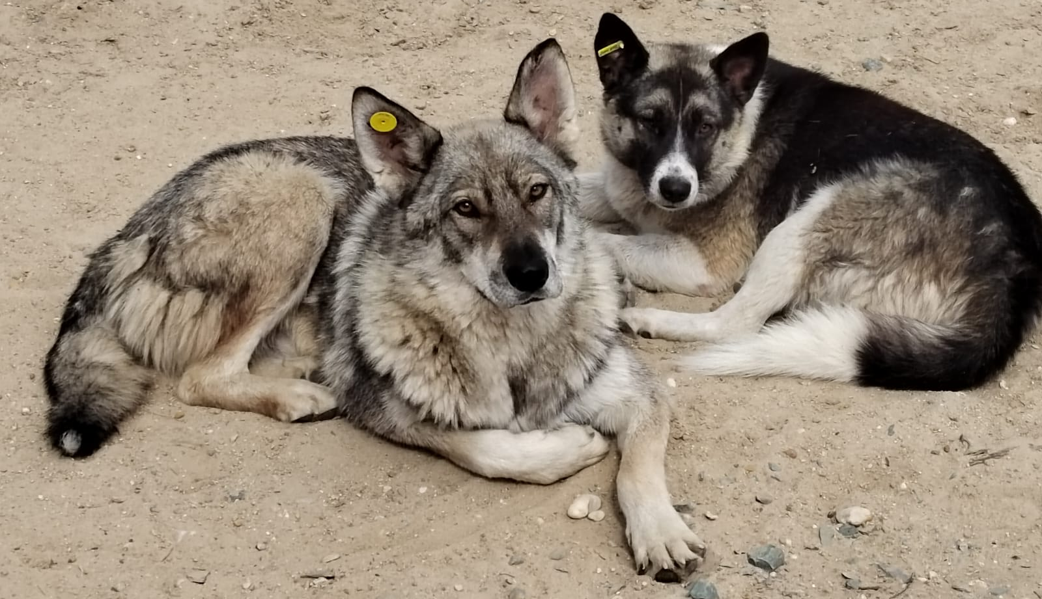
Муниципальный приют
для животных без владельцев

Slide 6
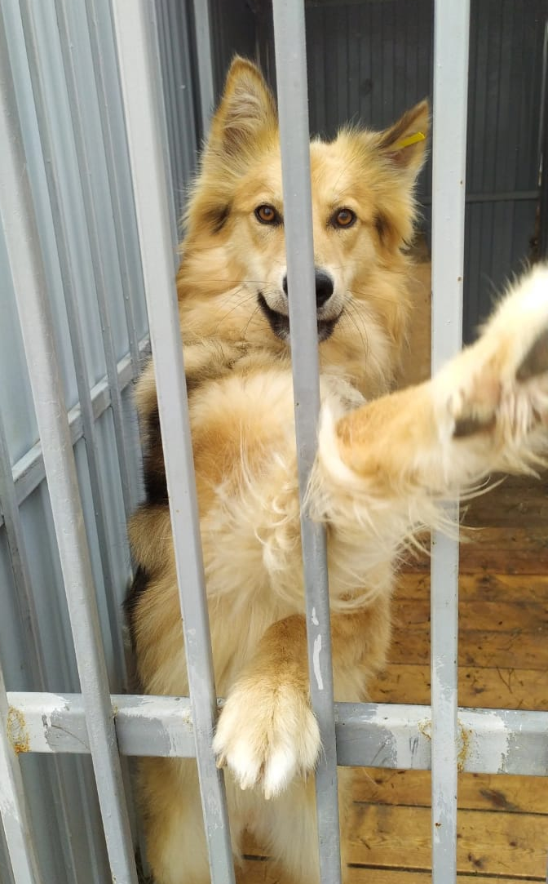
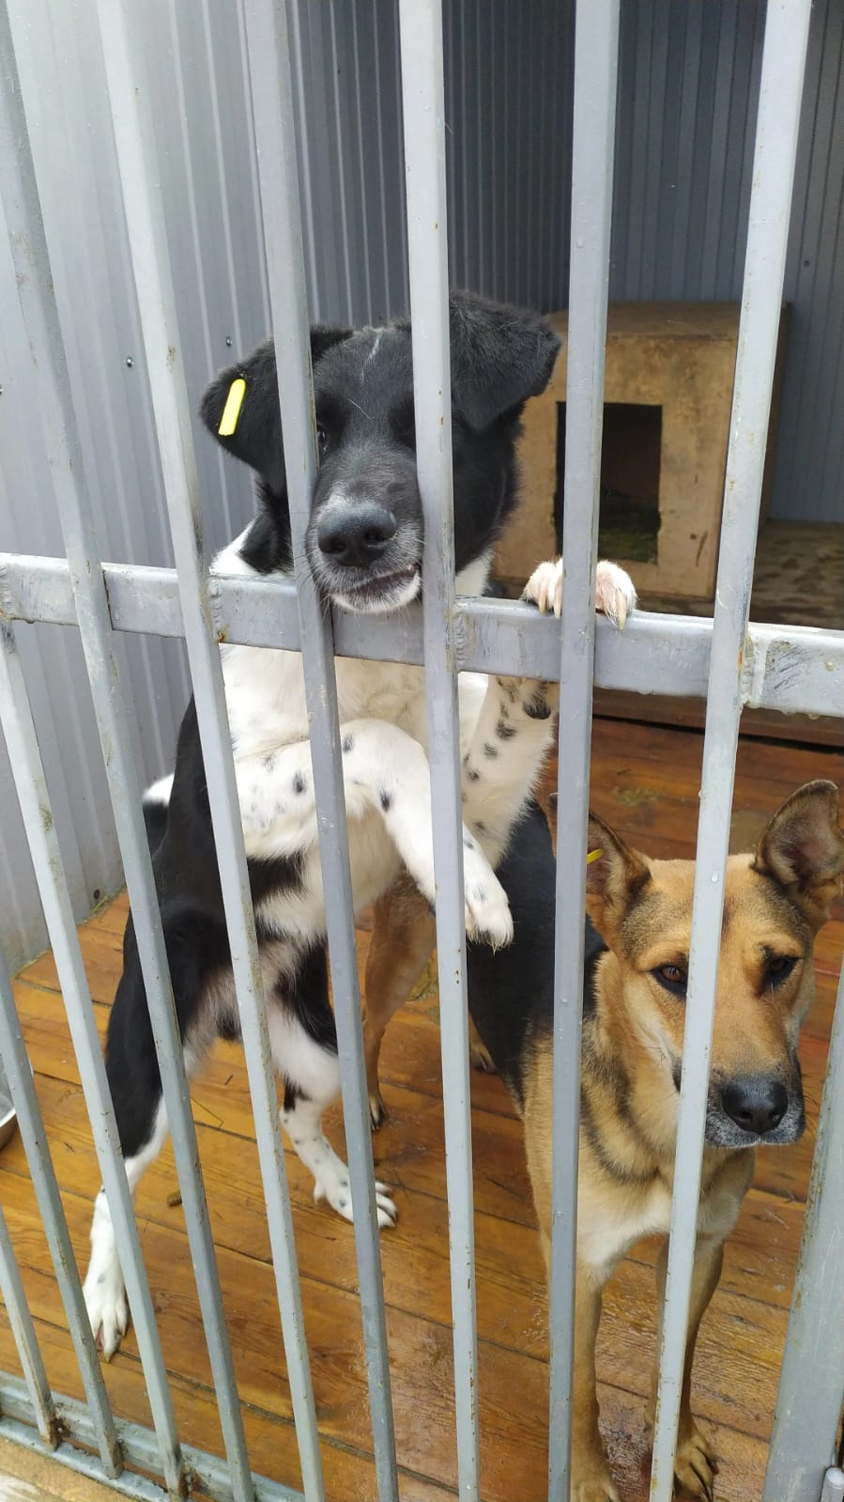
Адрес:
г.Югорск,
ул. Гастелло 32А

Slide 7
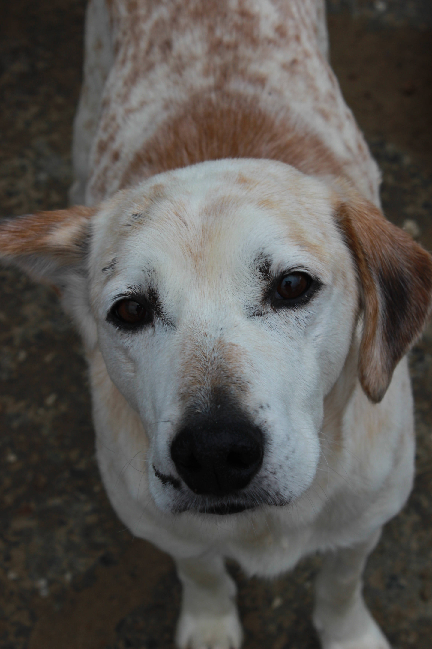
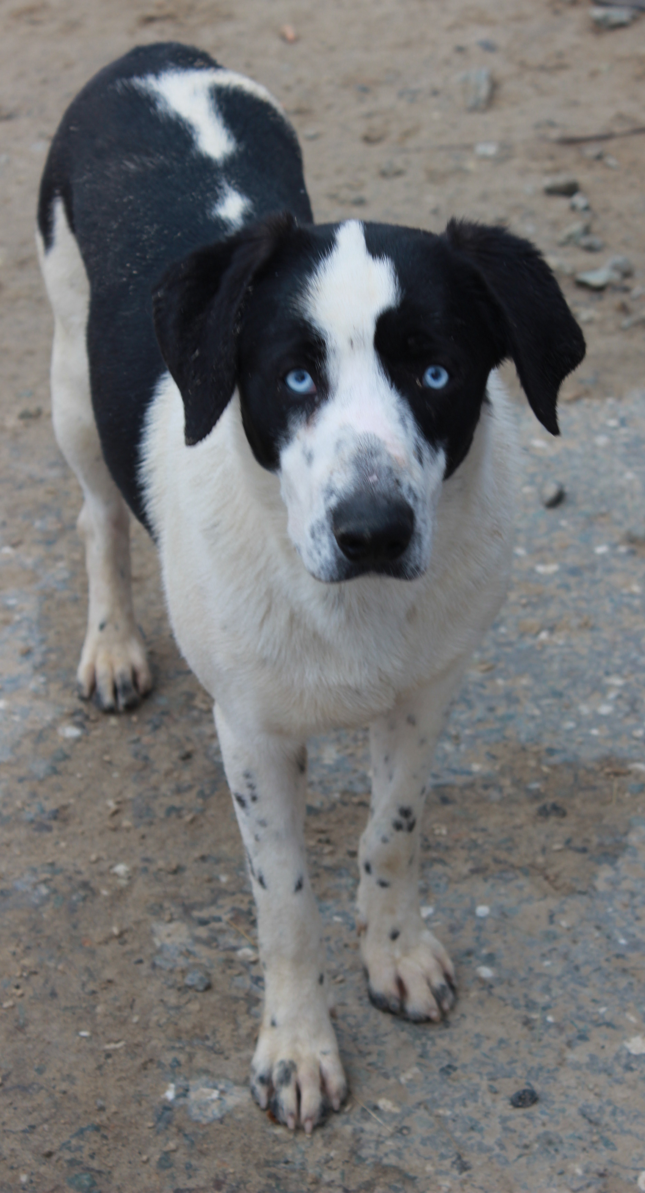
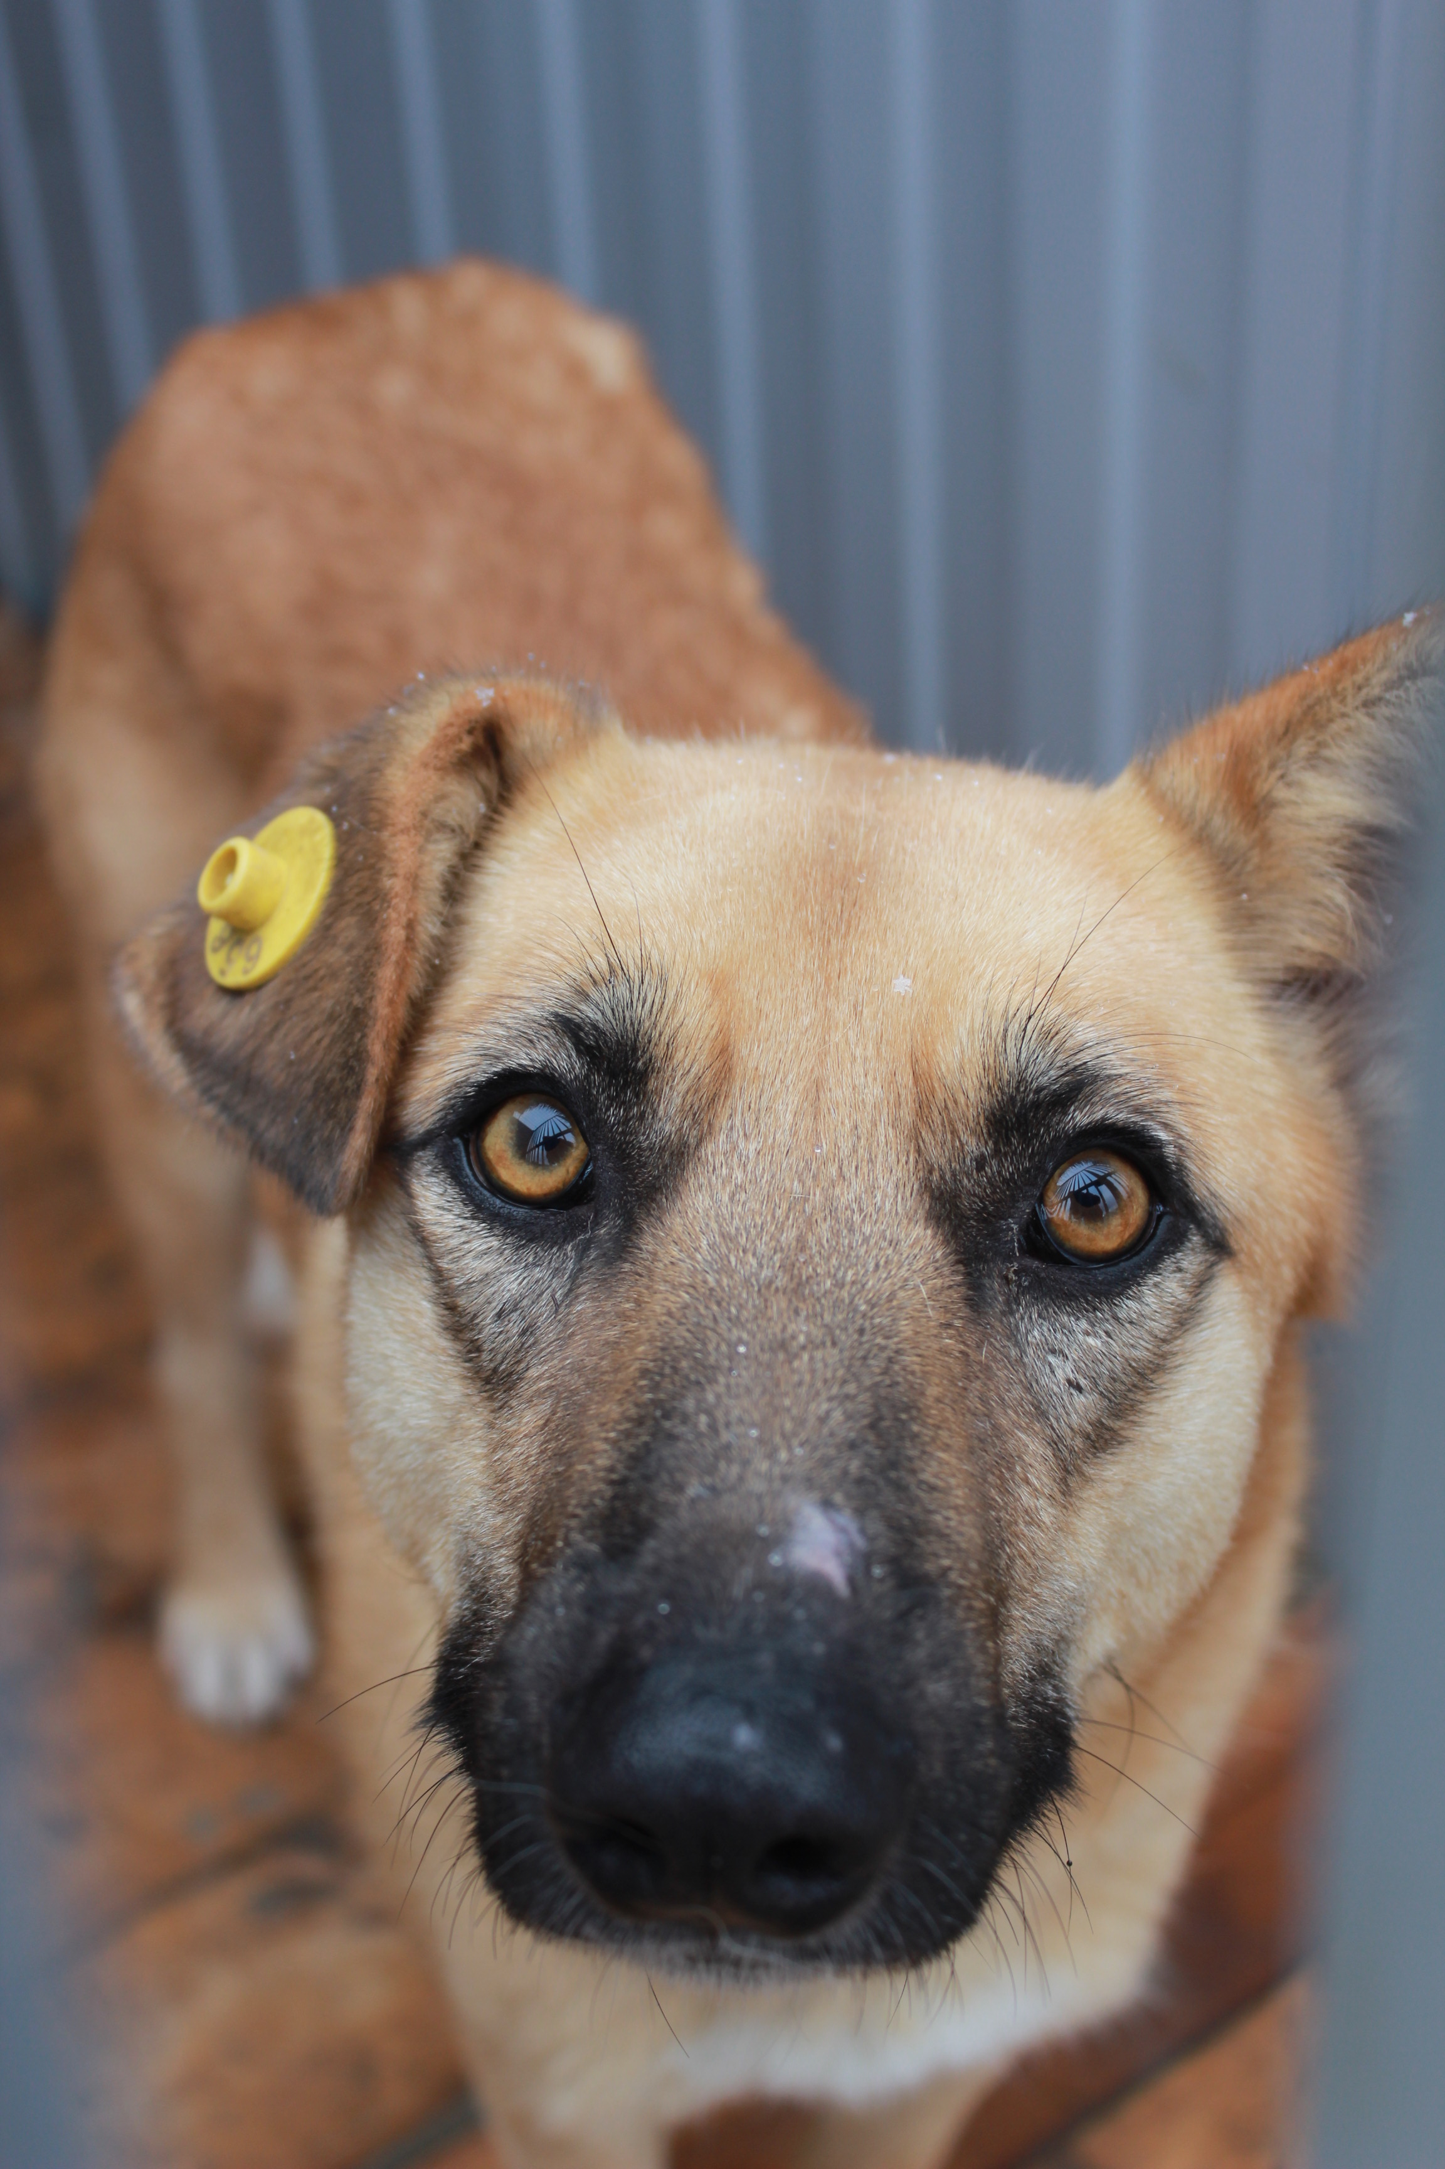

Slide 8
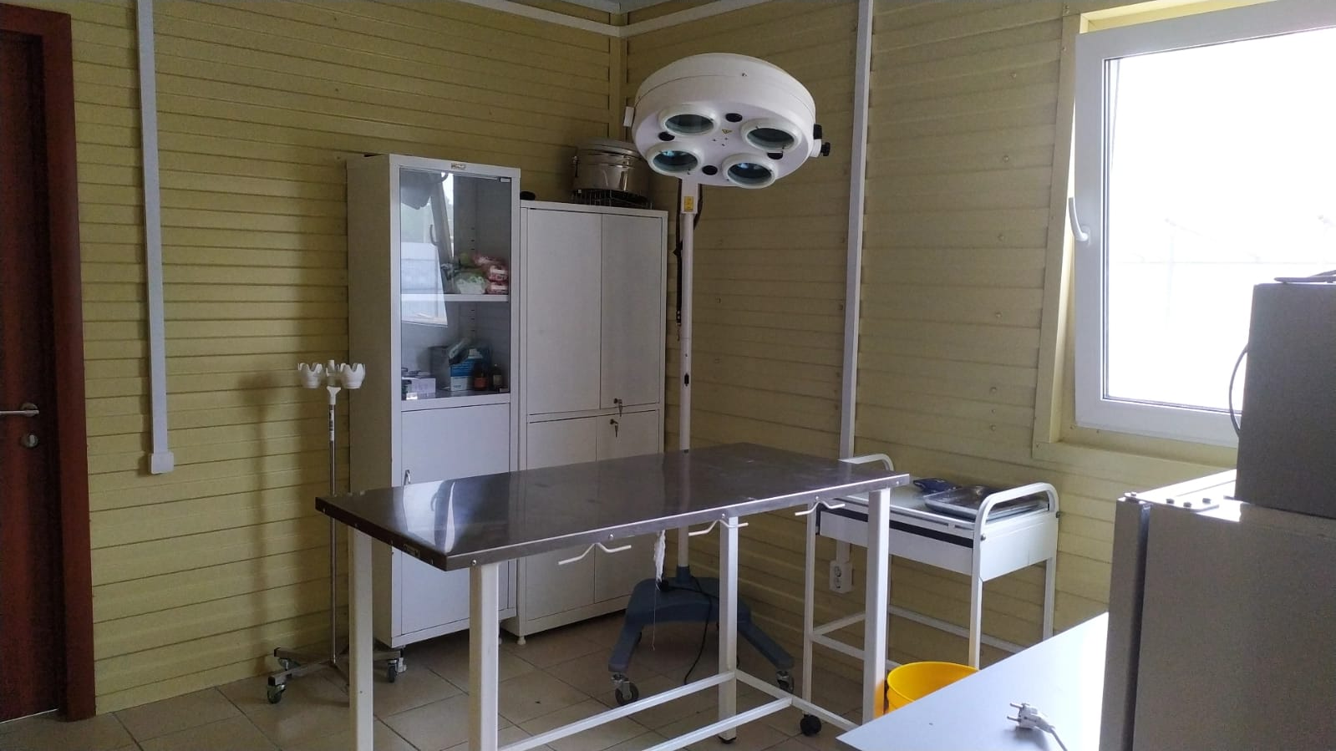
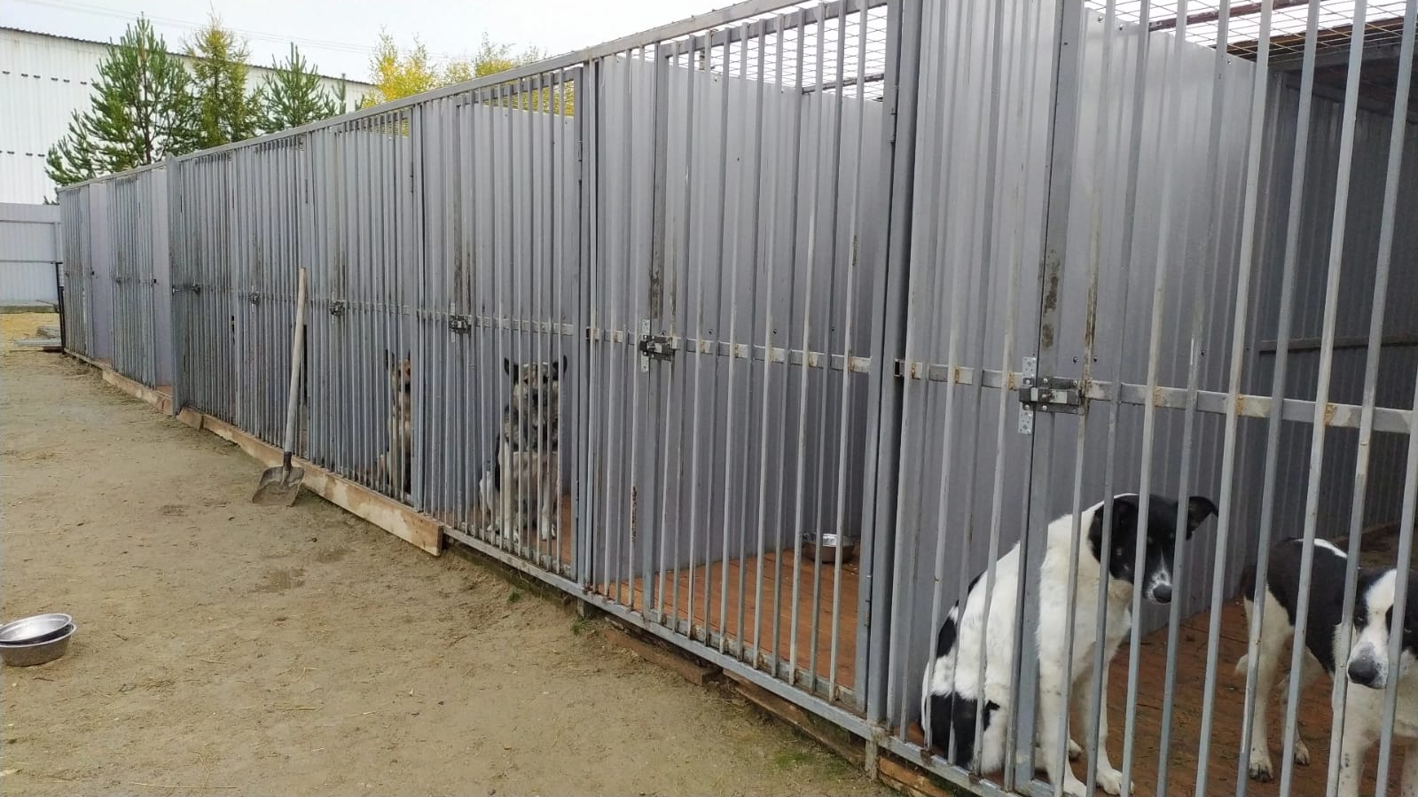
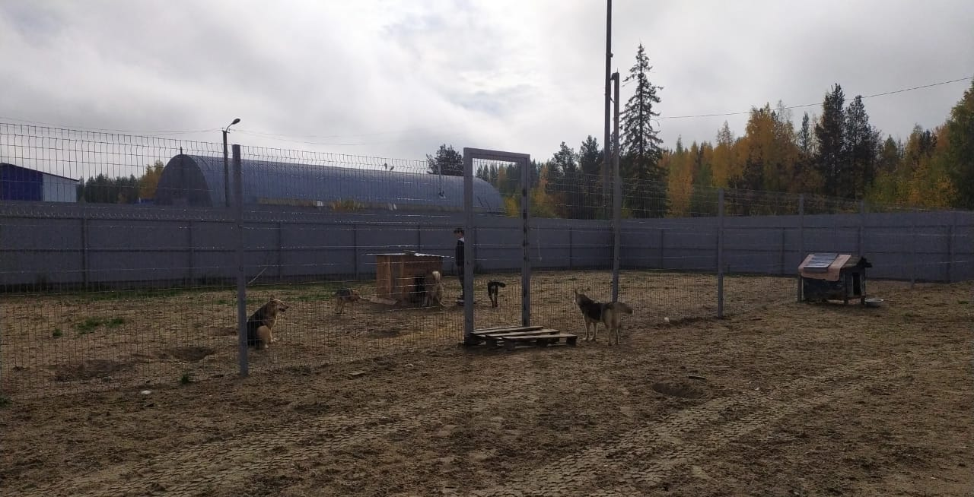
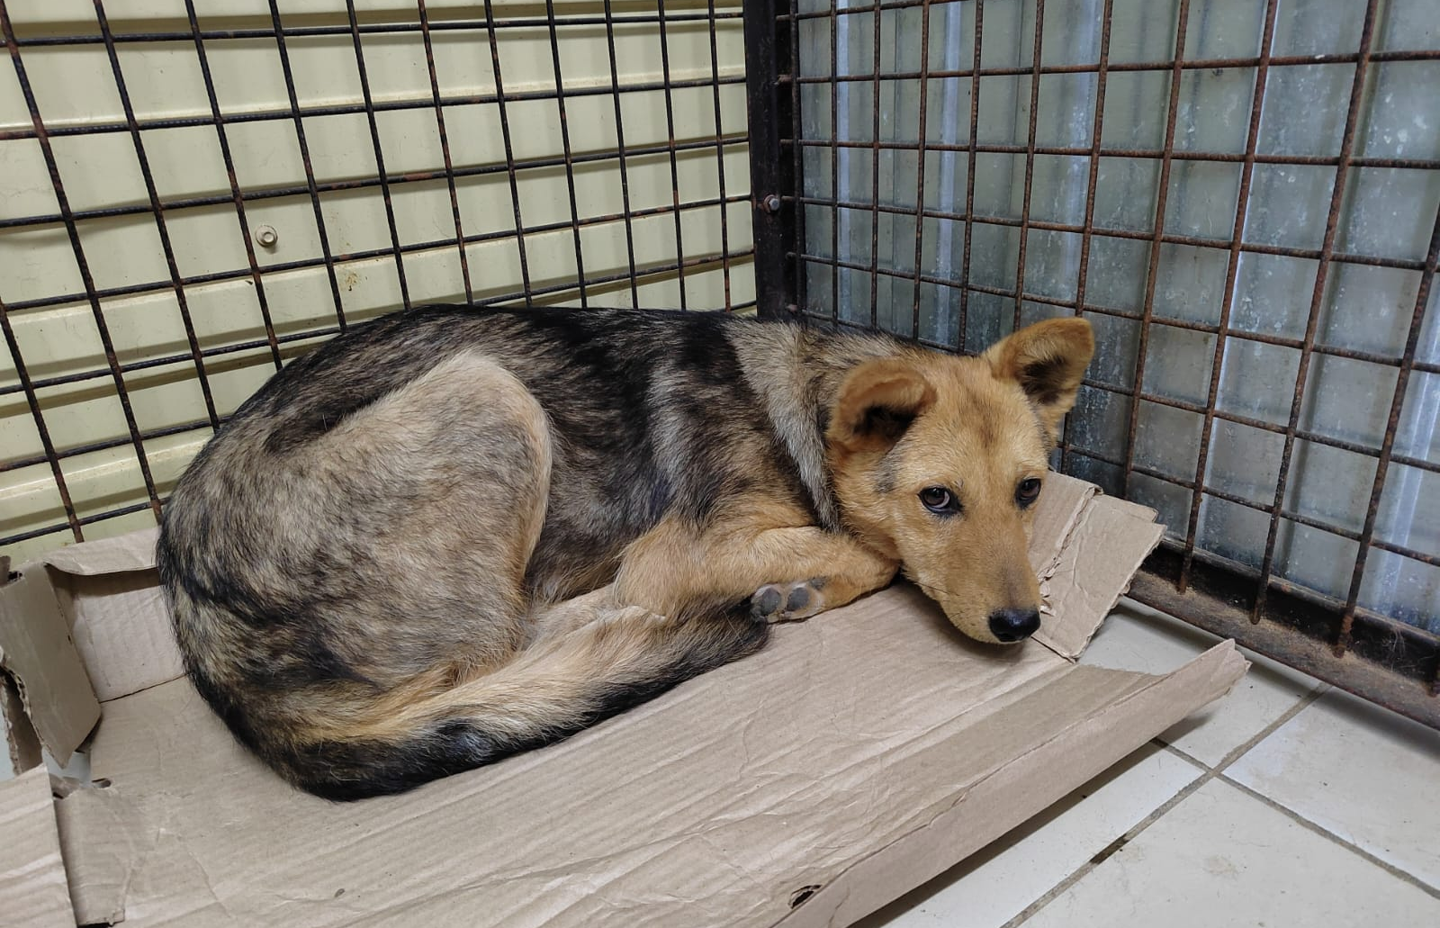

Slide 9
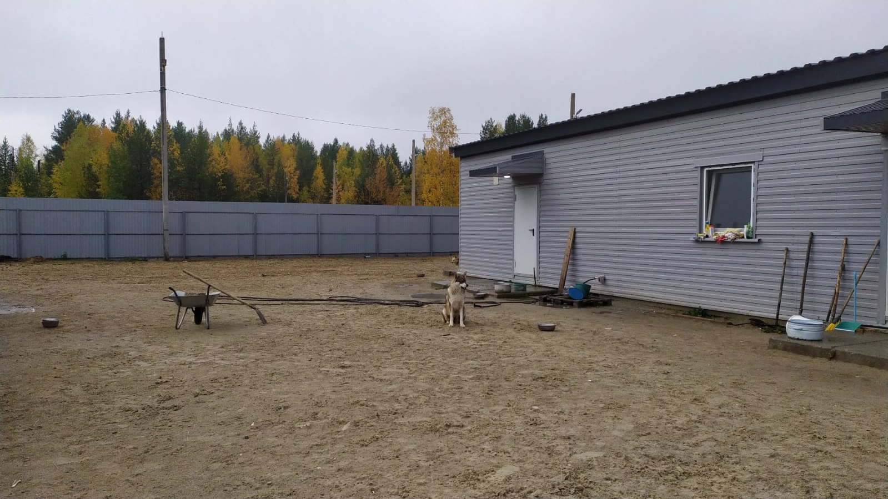
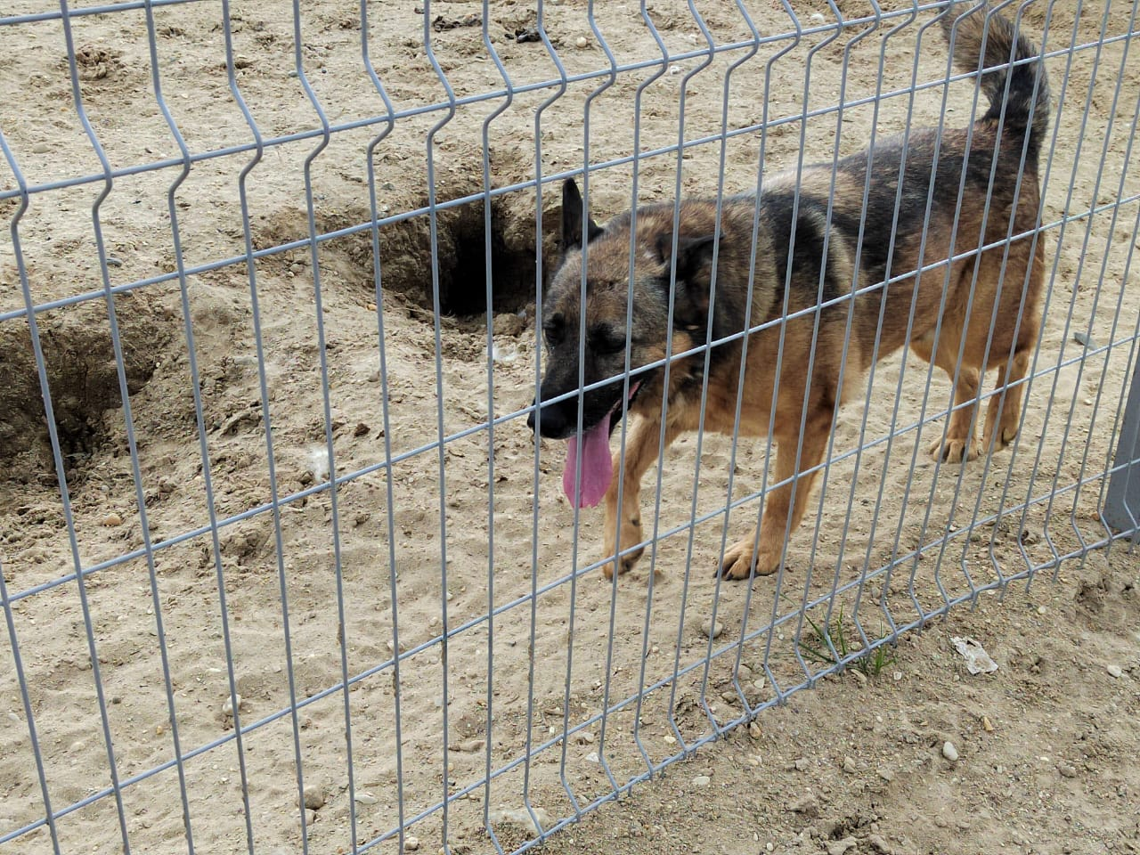
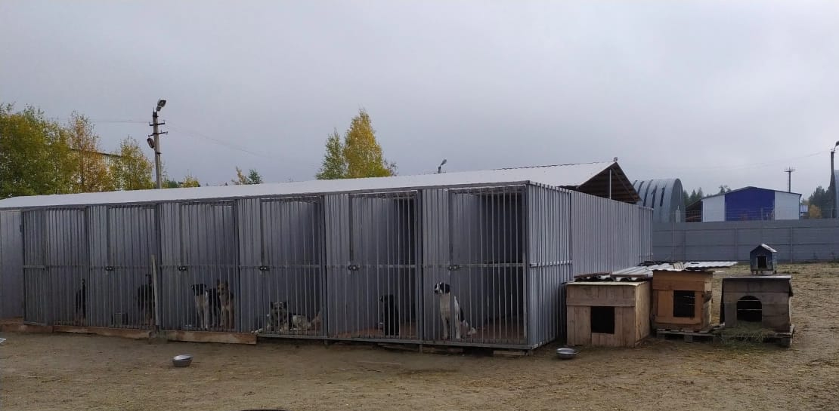
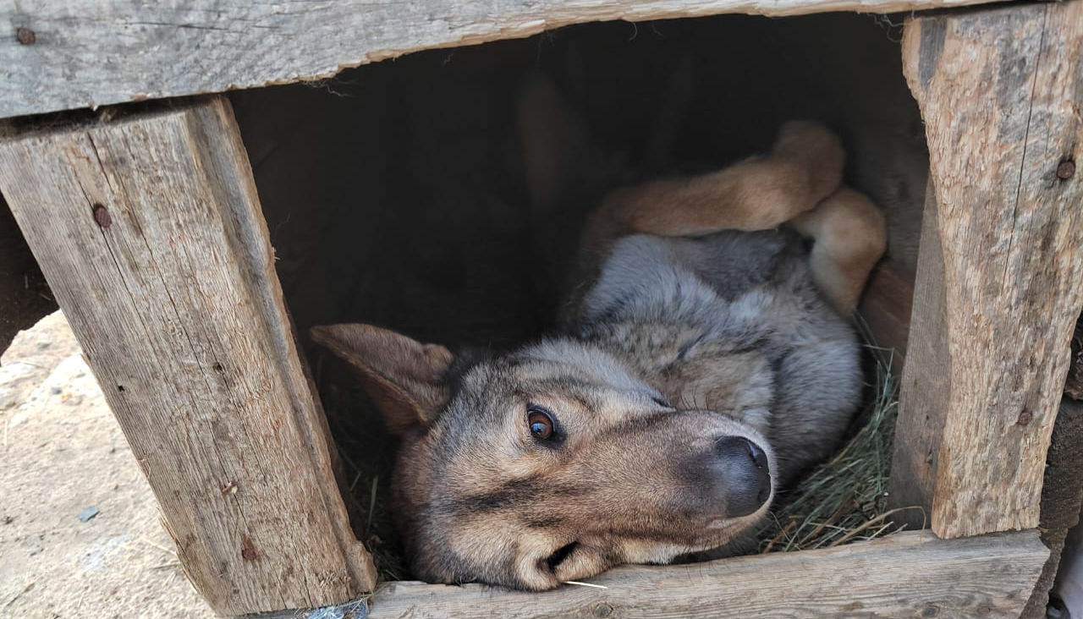

Slide 10
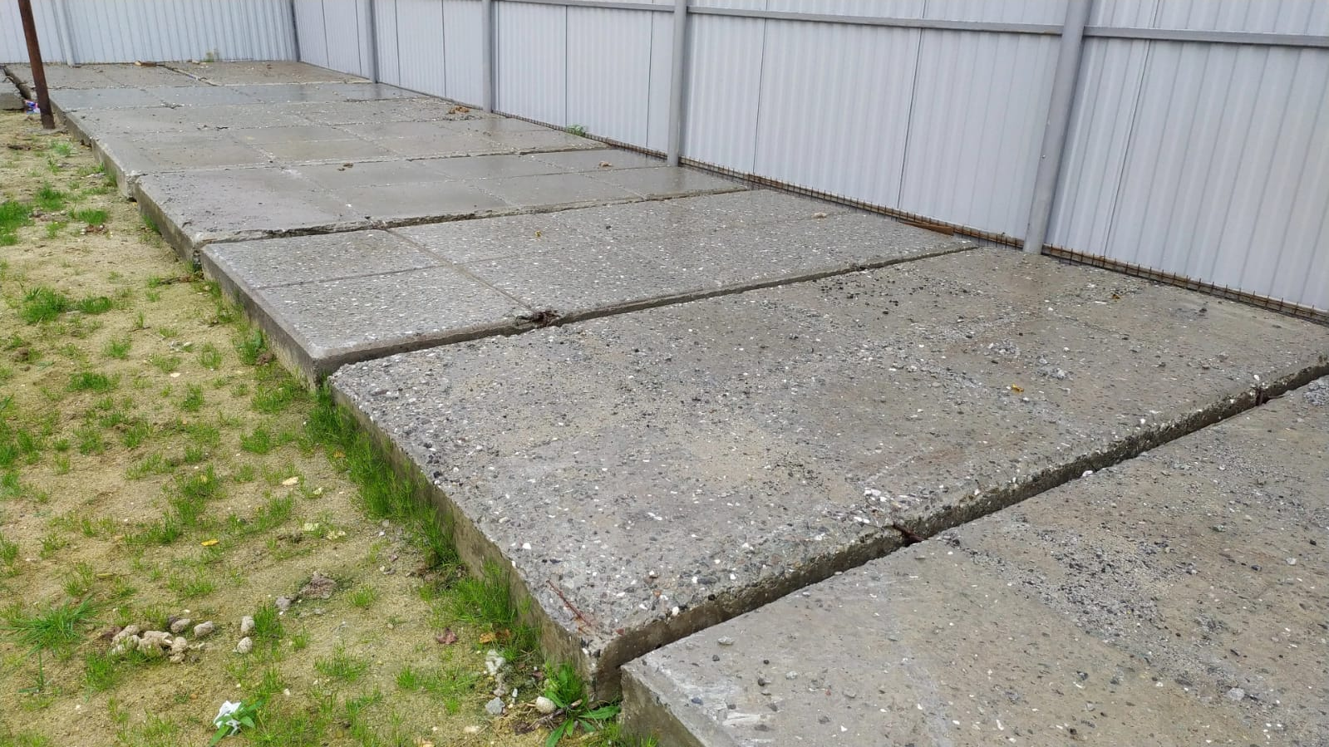
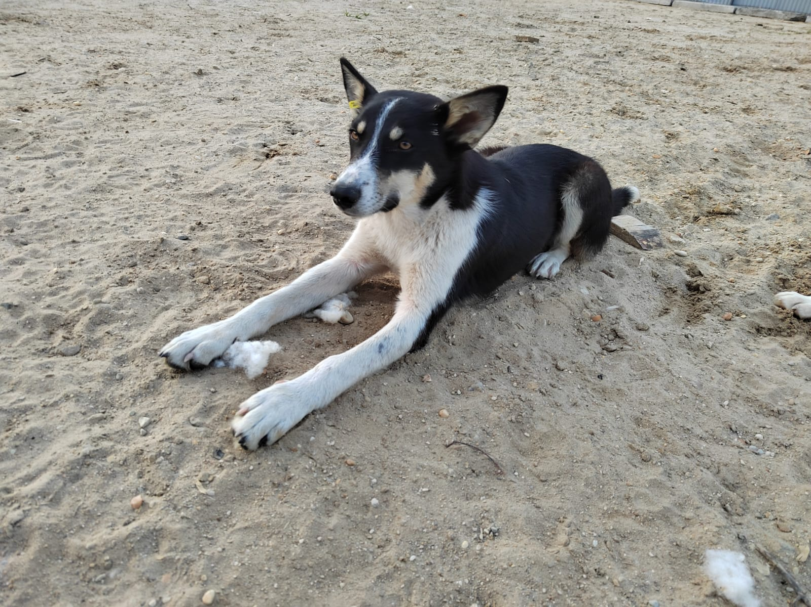
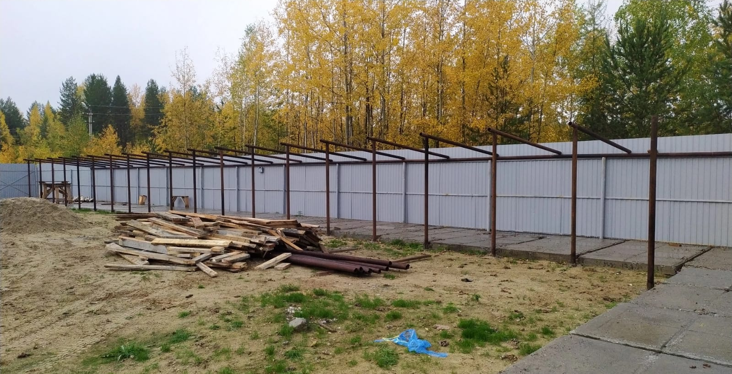
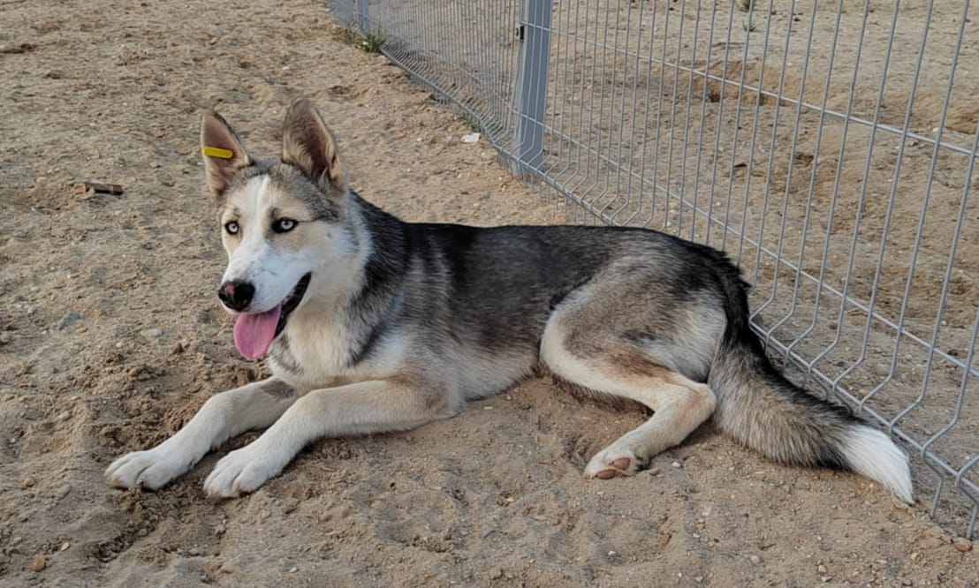

Slide 11
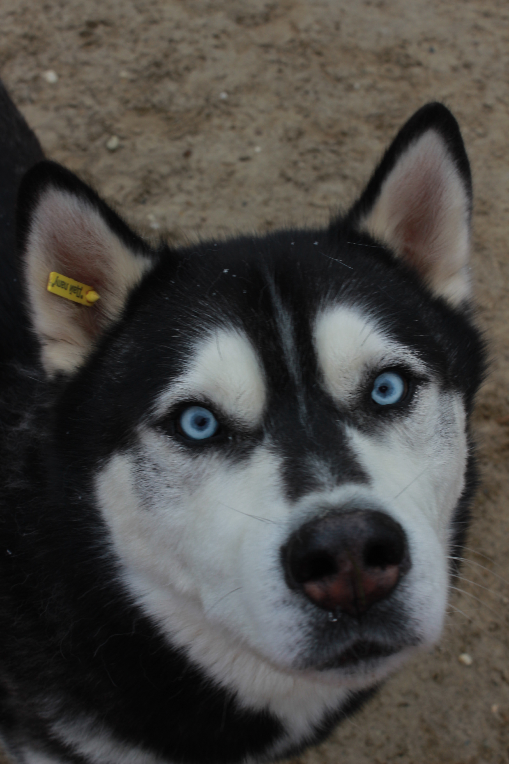
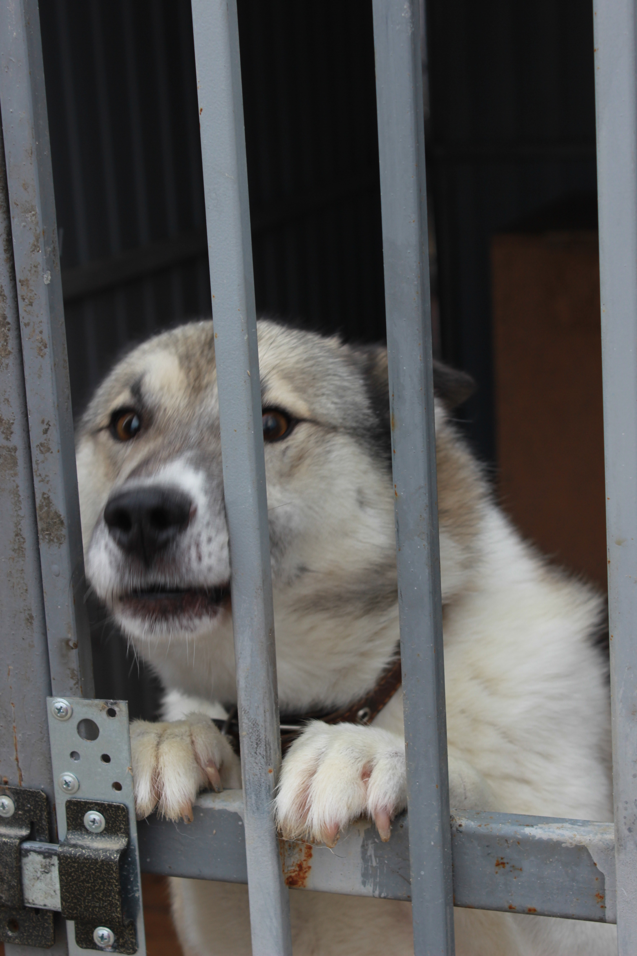
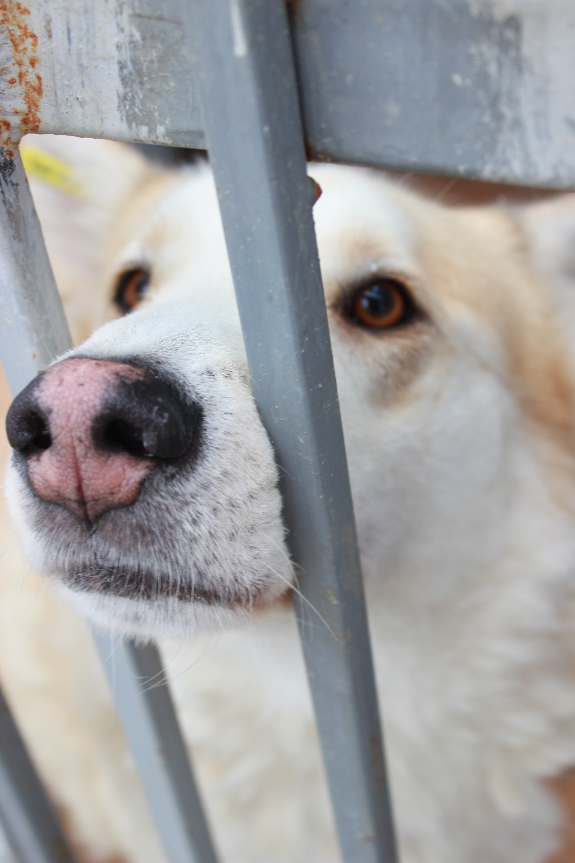

Slide 12
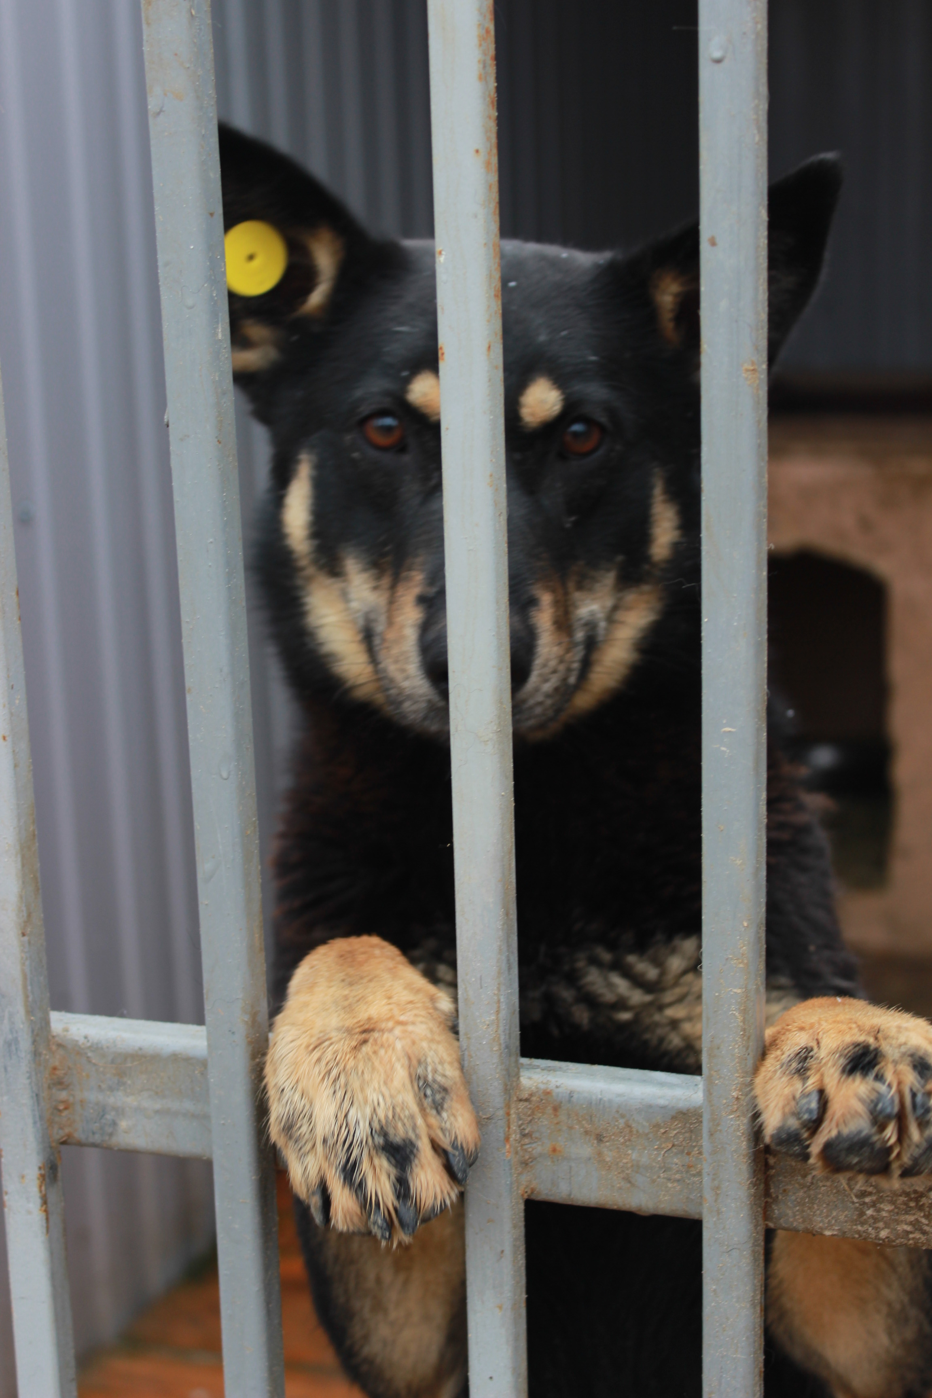
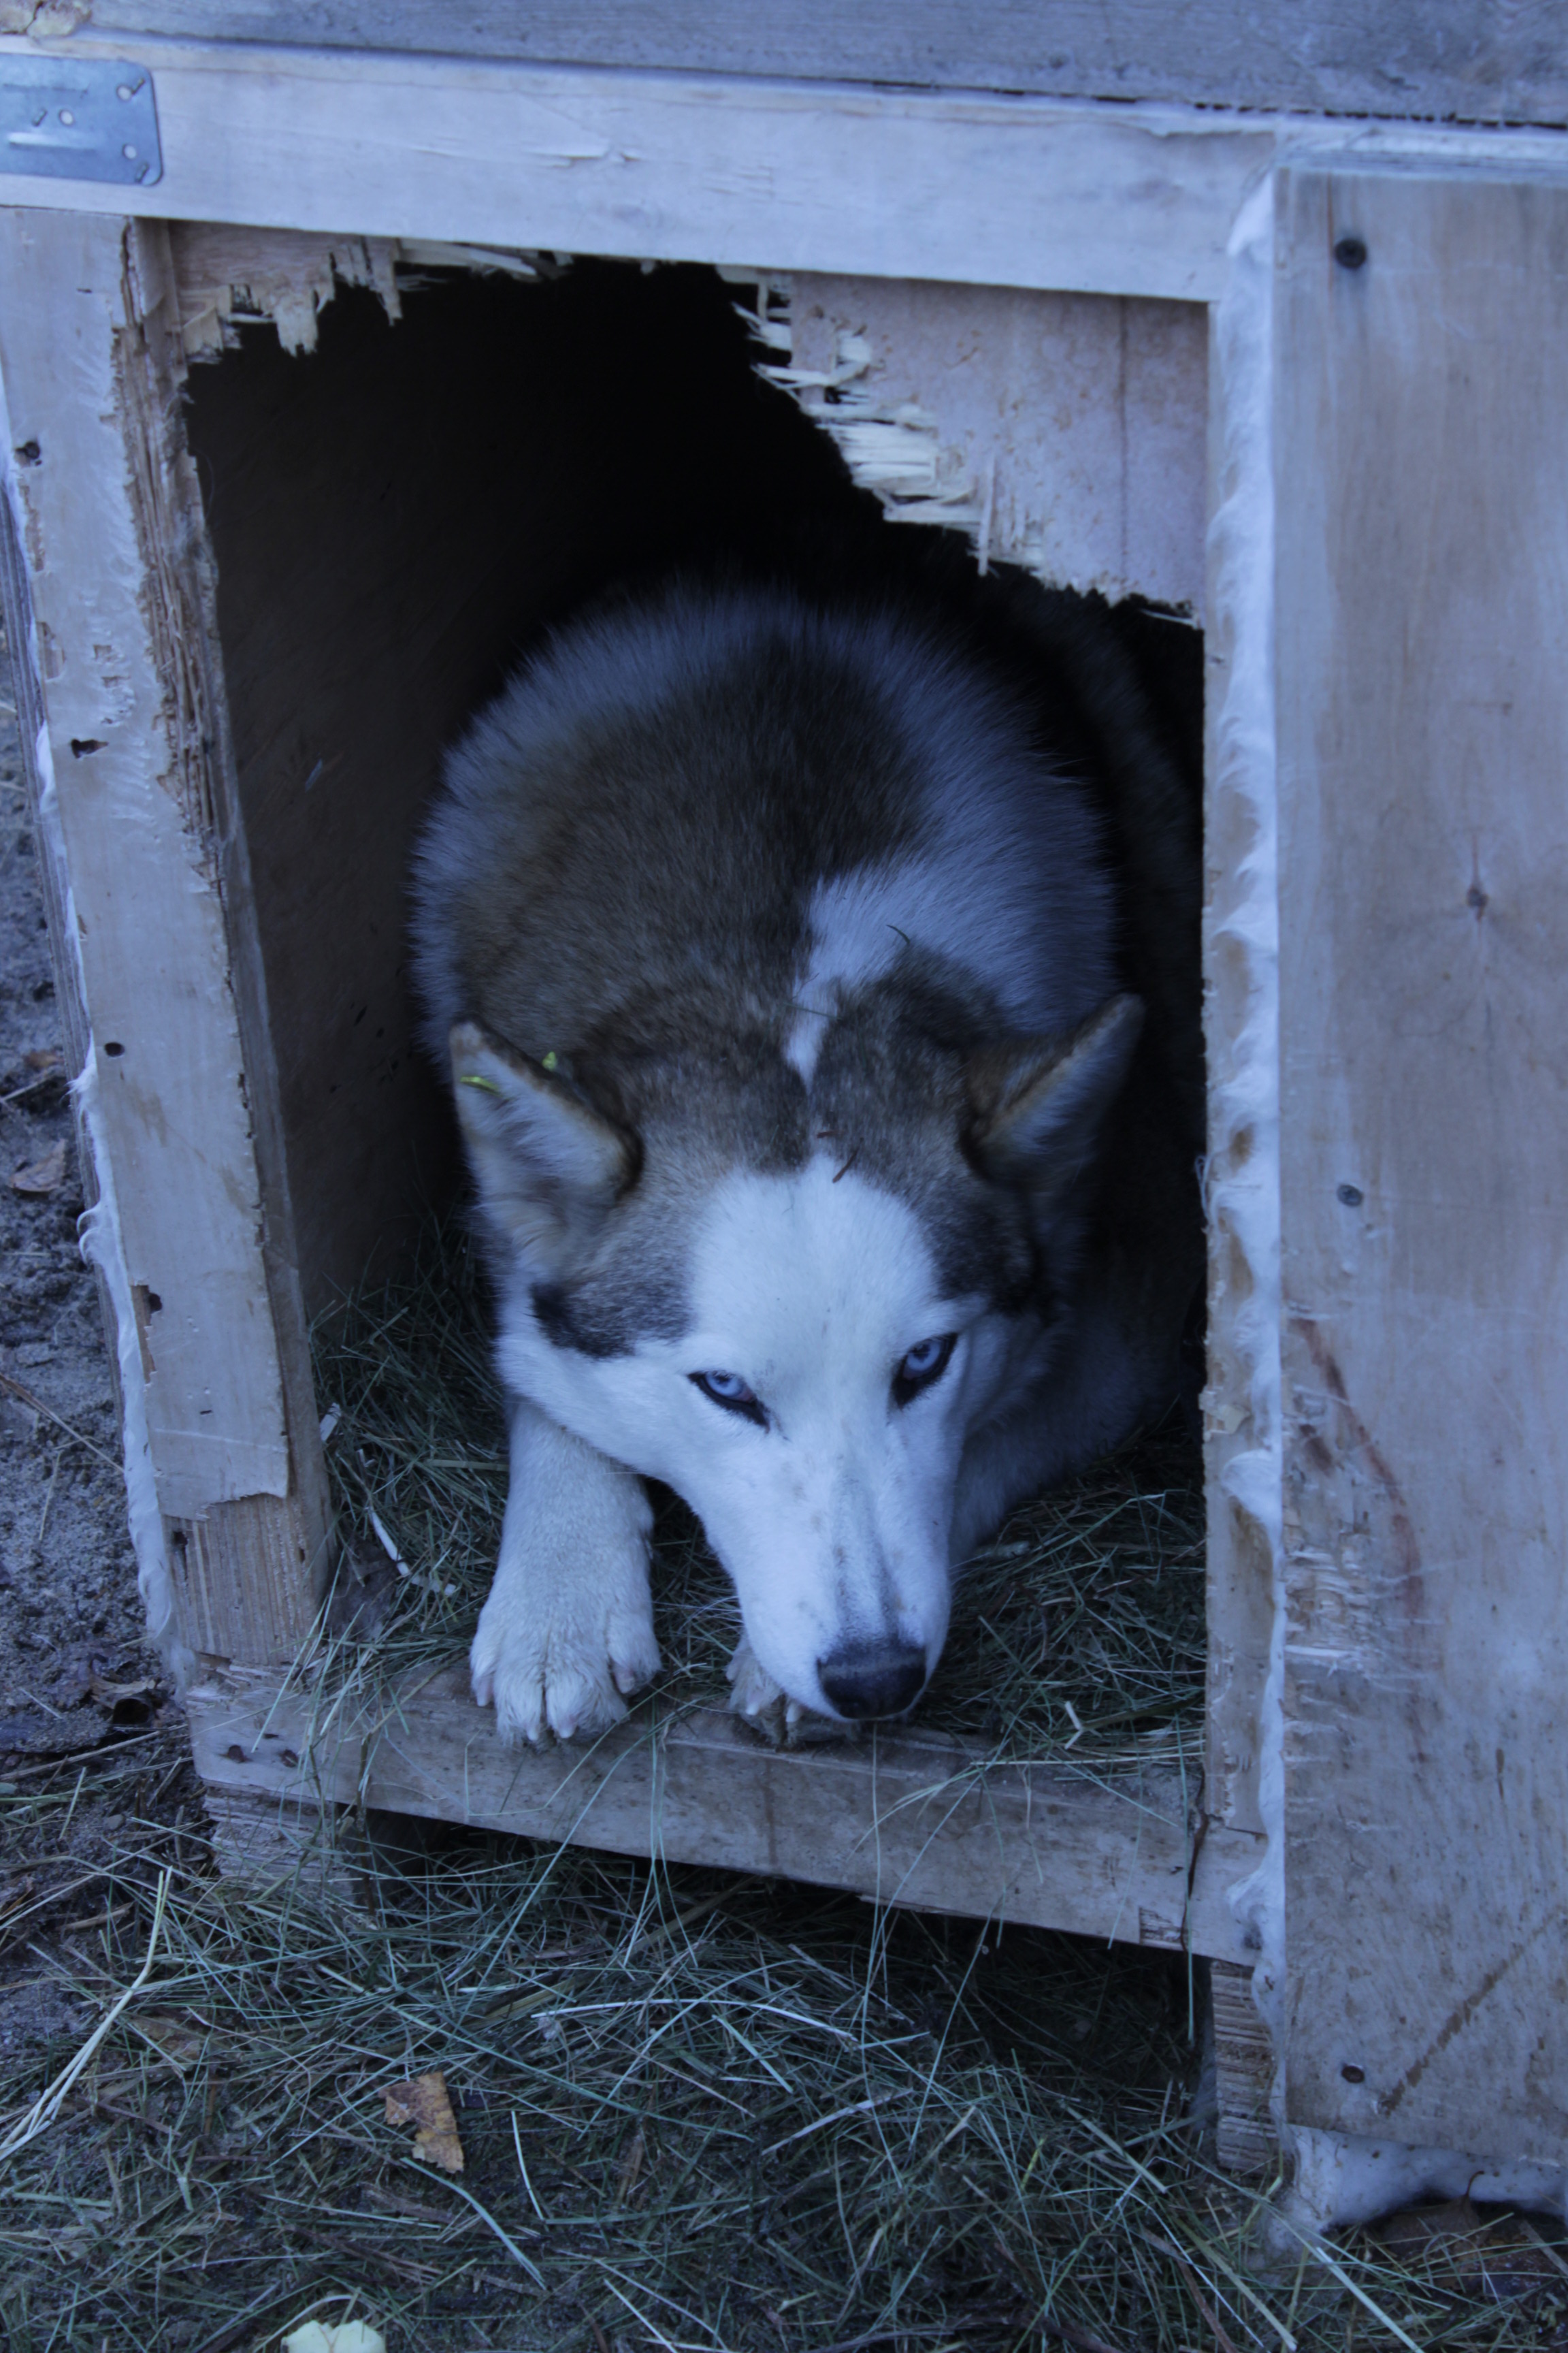
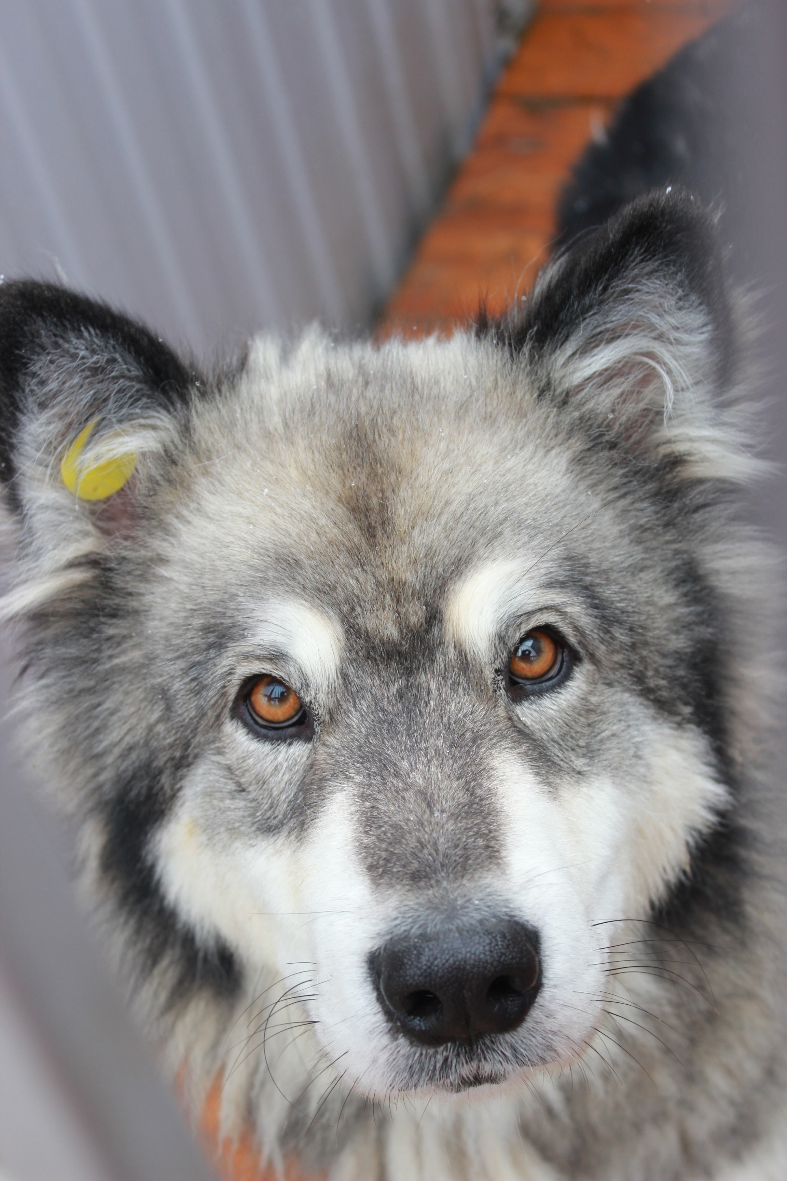

Slide 13
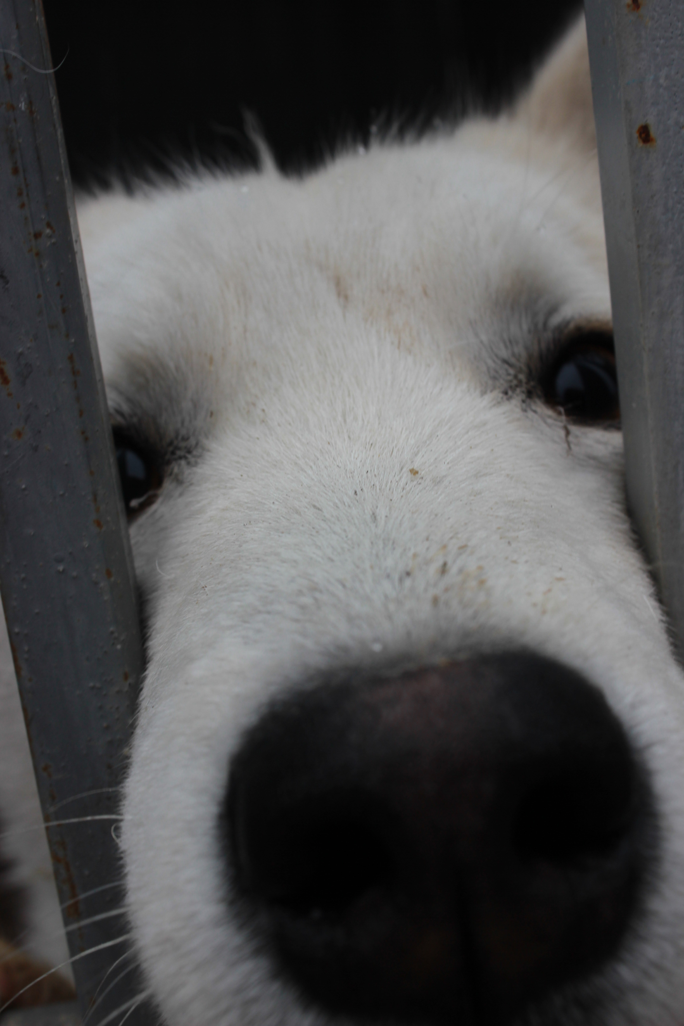
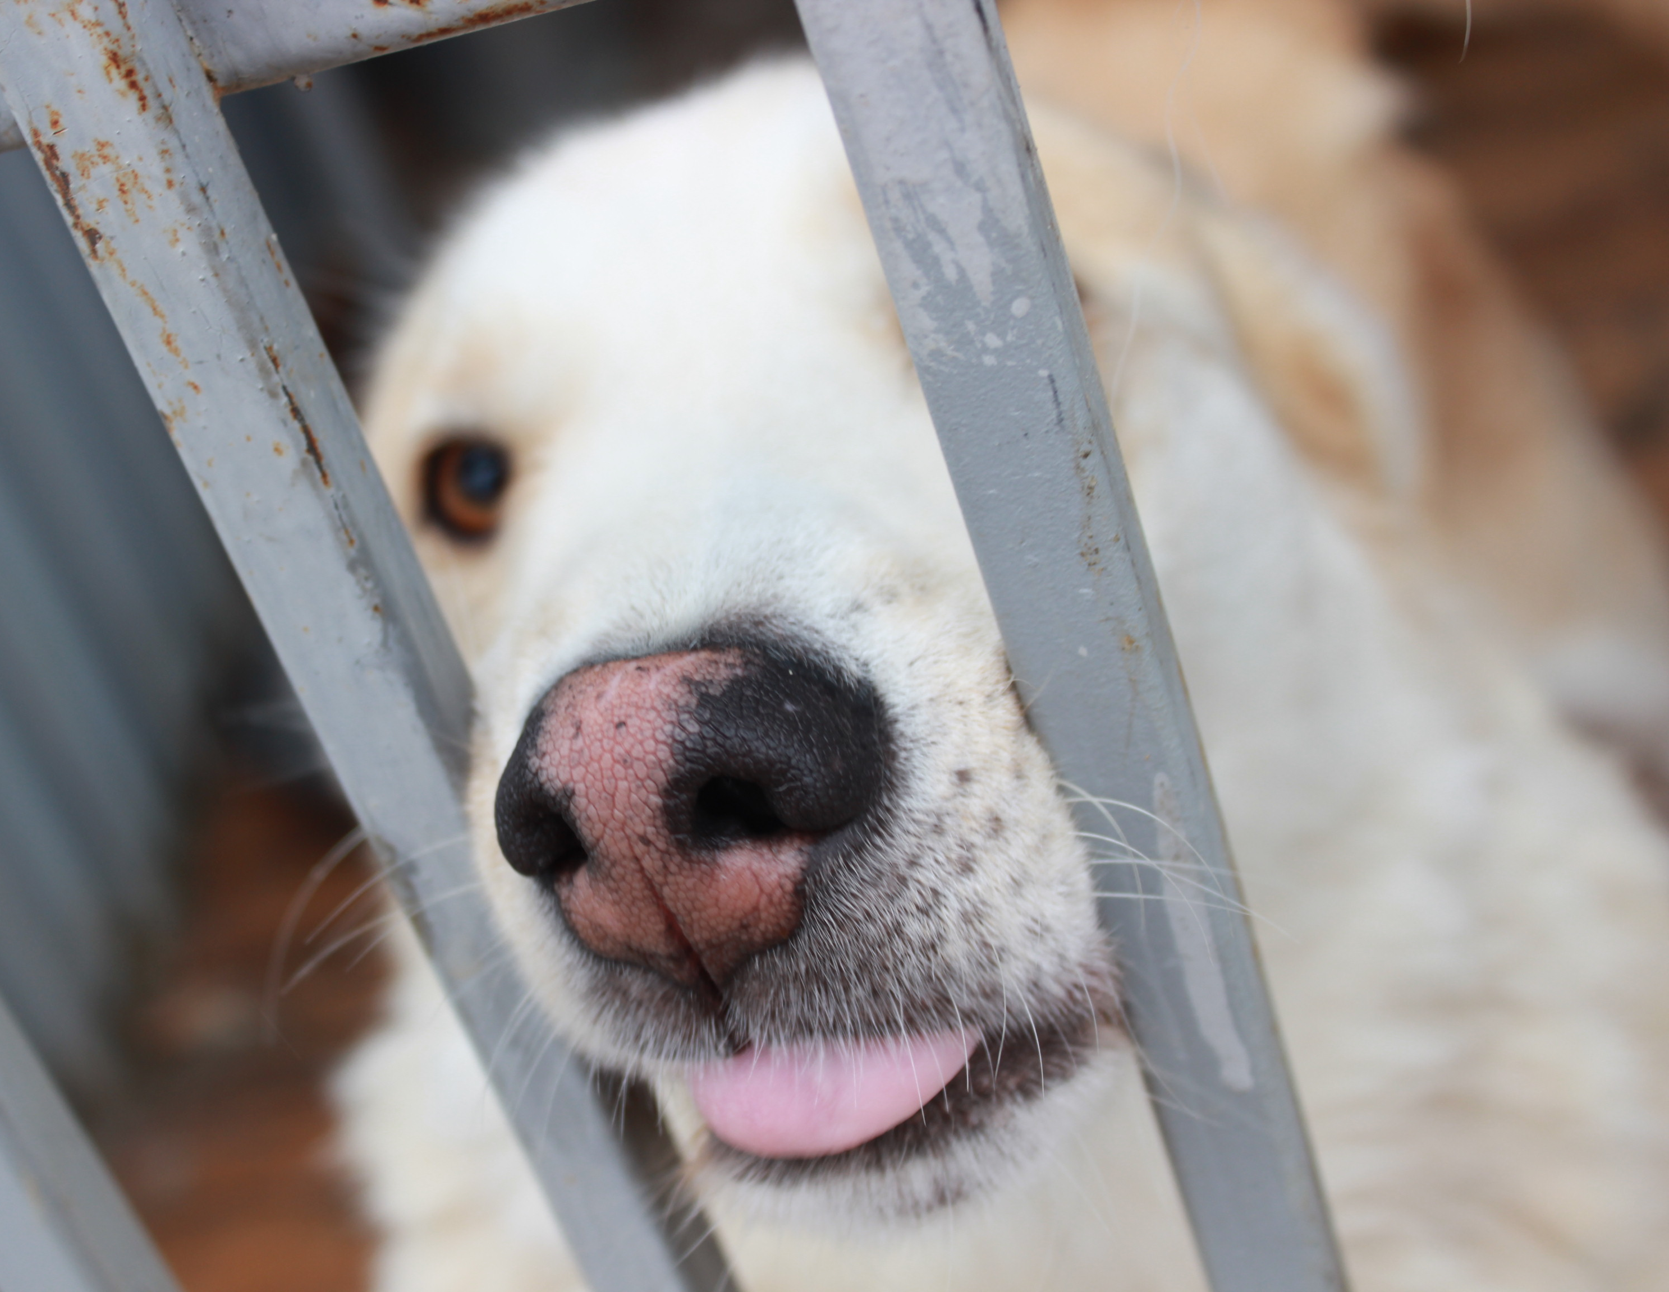

Slide 14
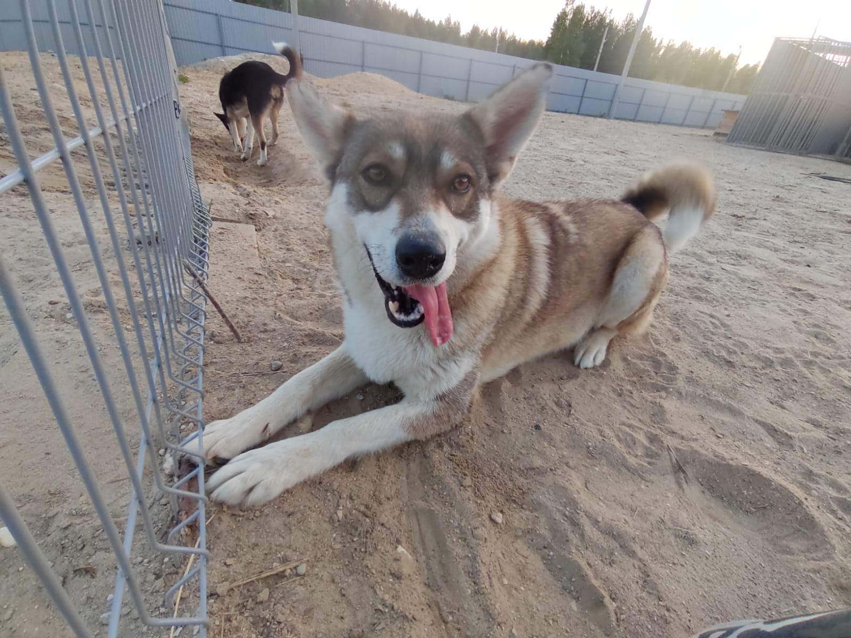
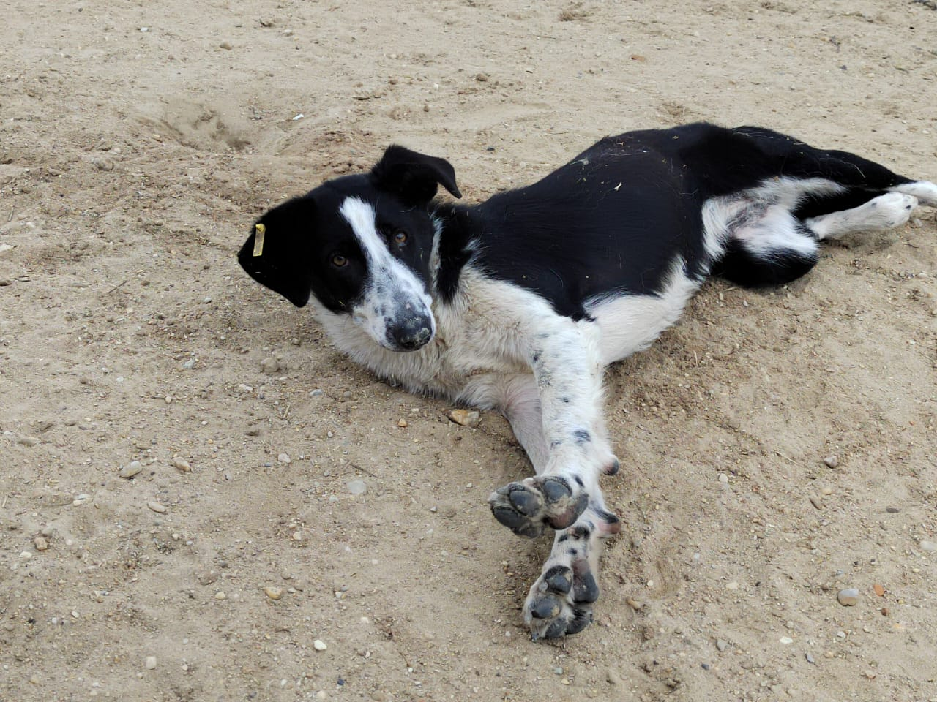
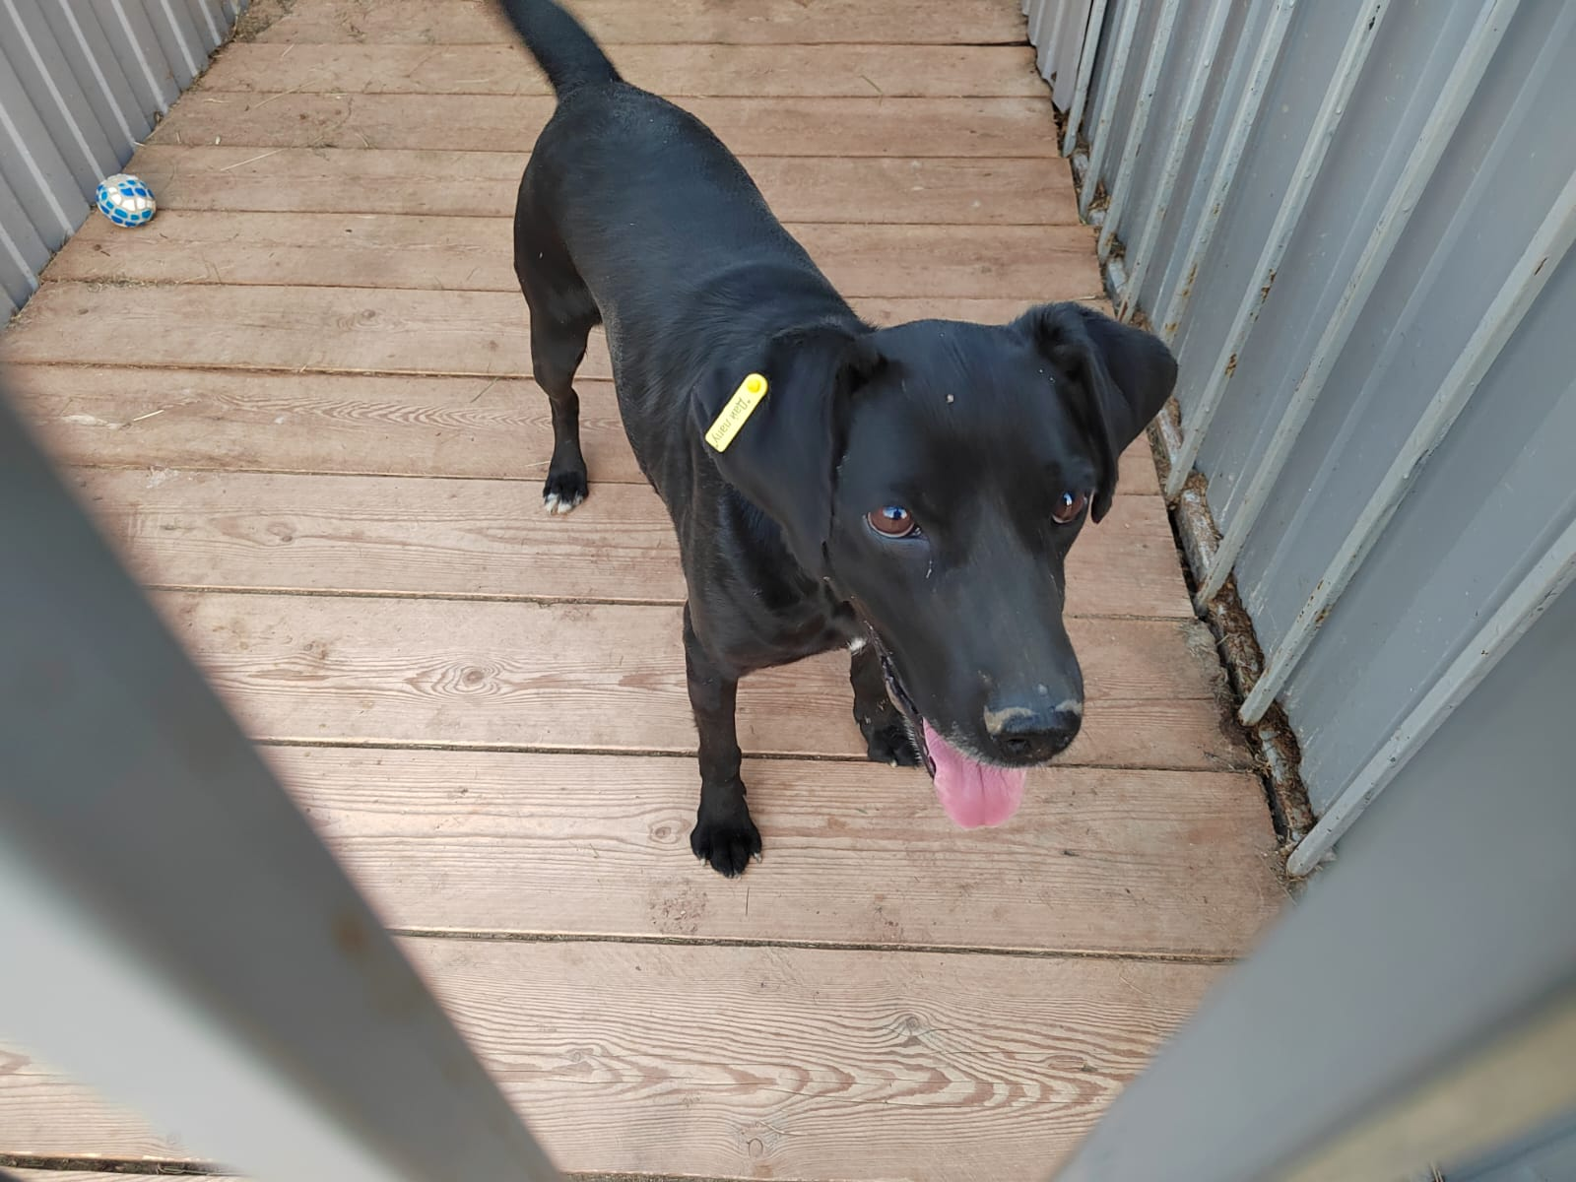
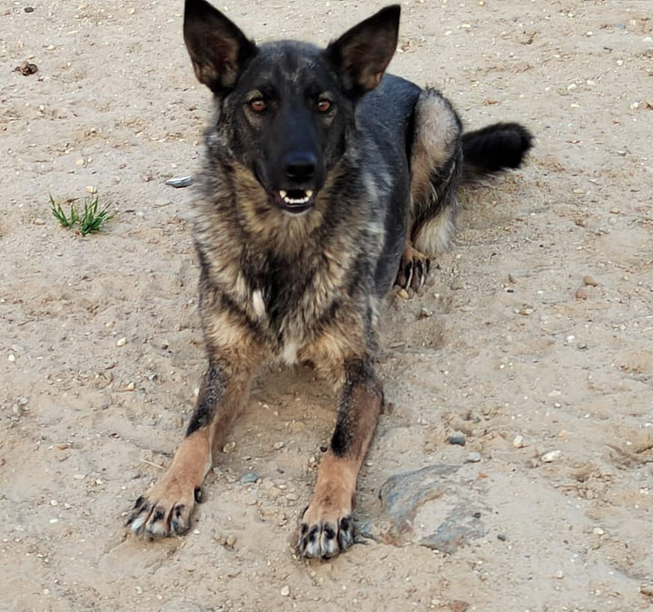

Slide 15
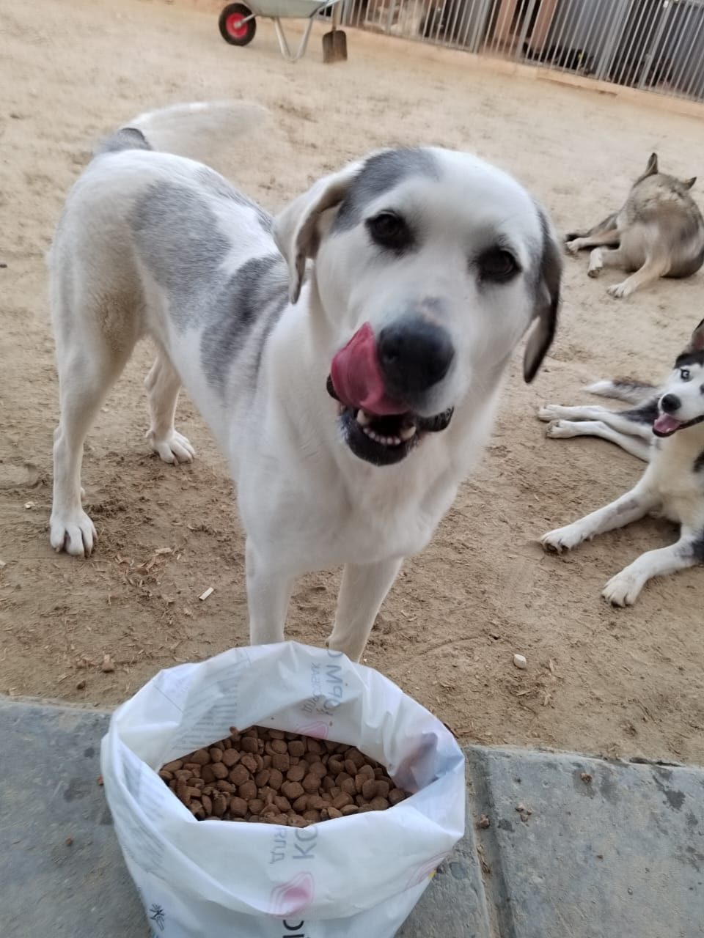
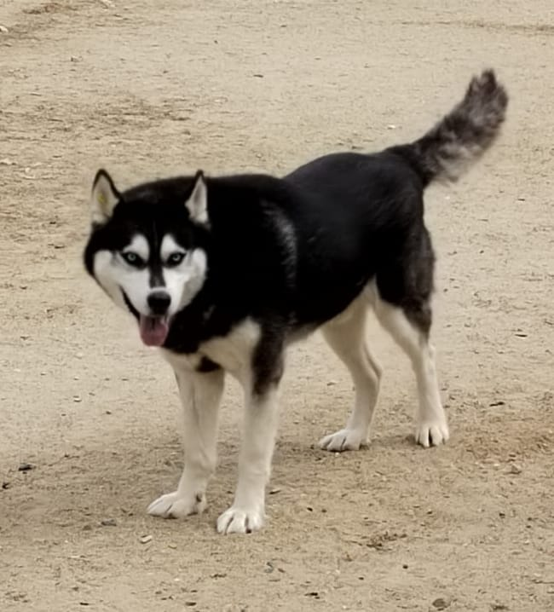
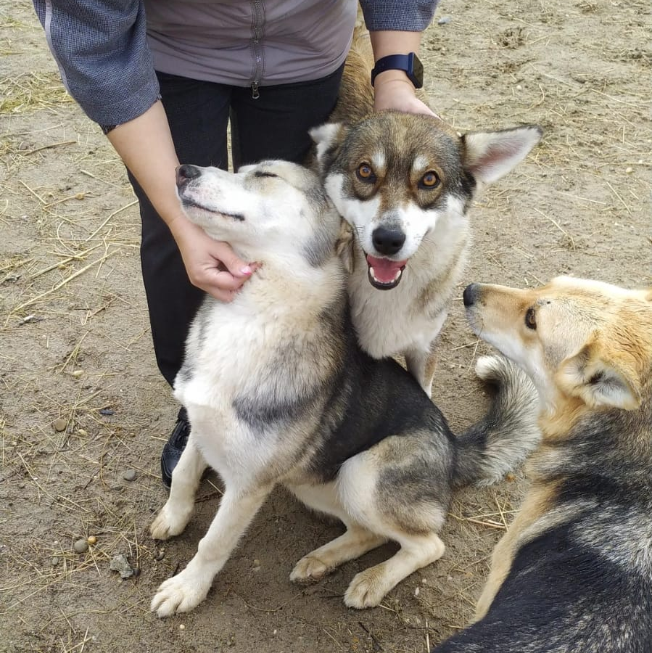
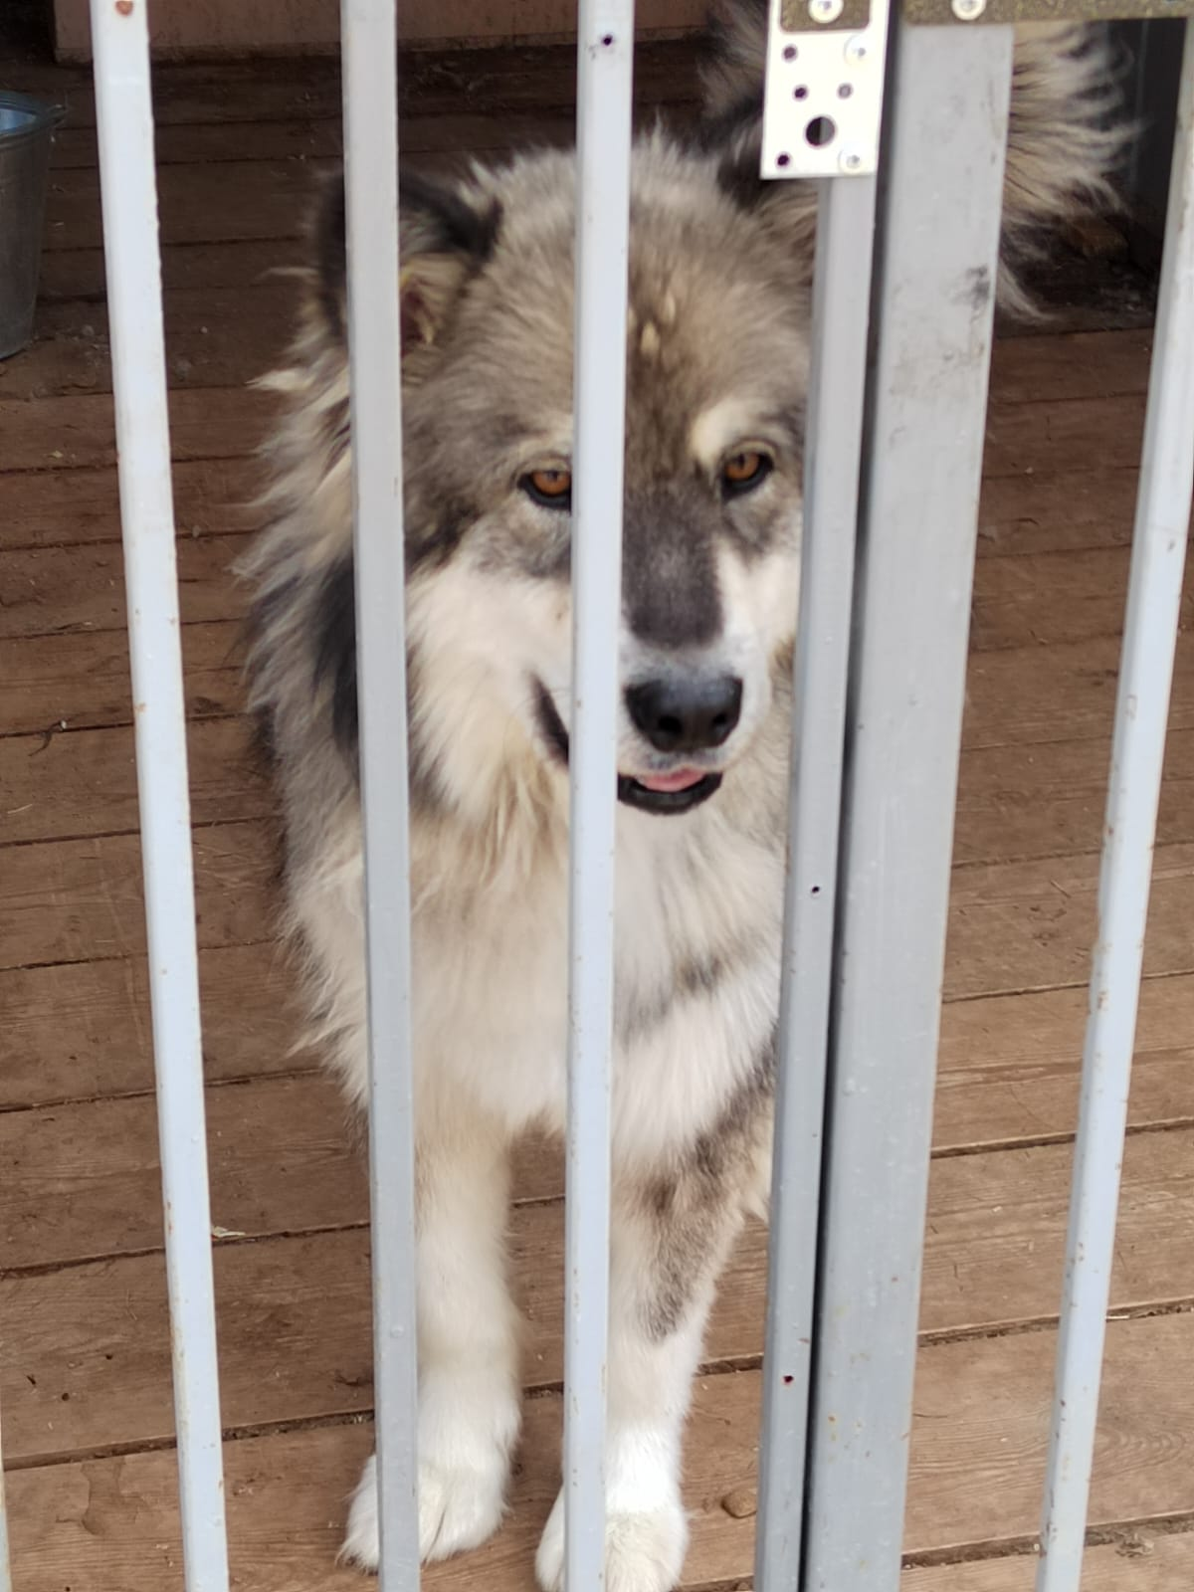
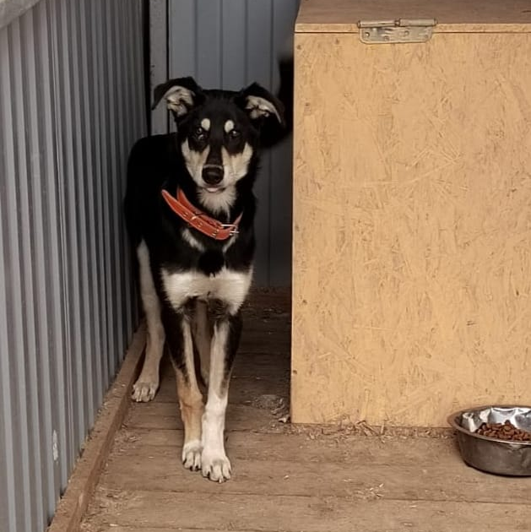

Slide 16
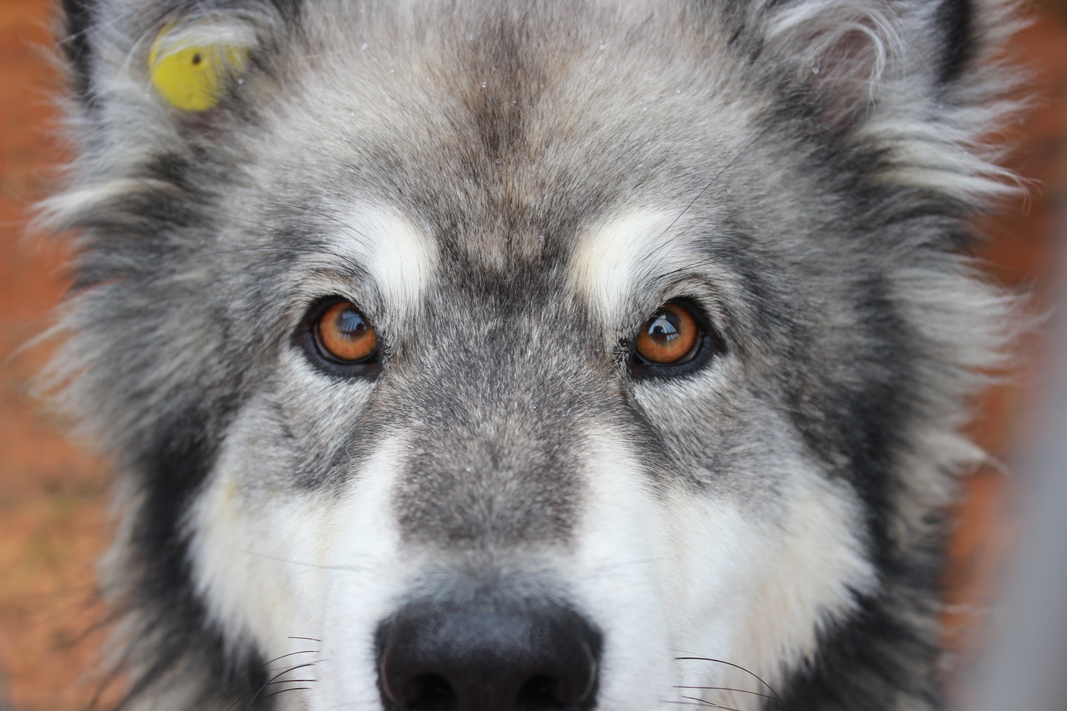
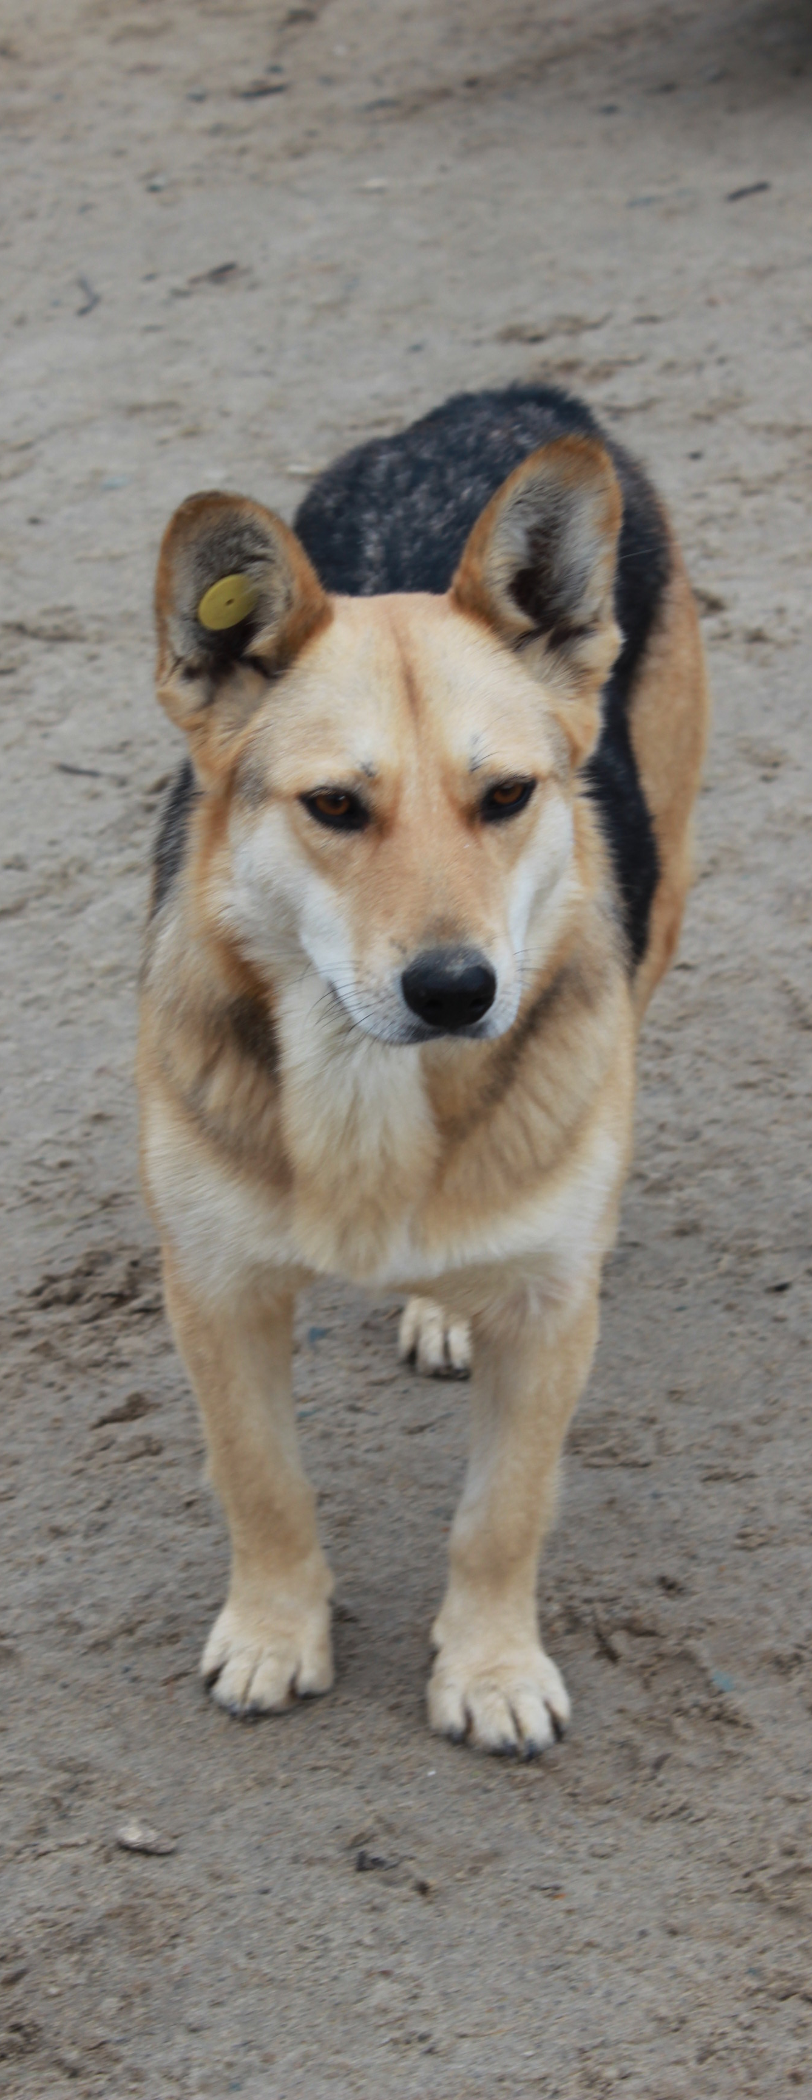

Slide 17
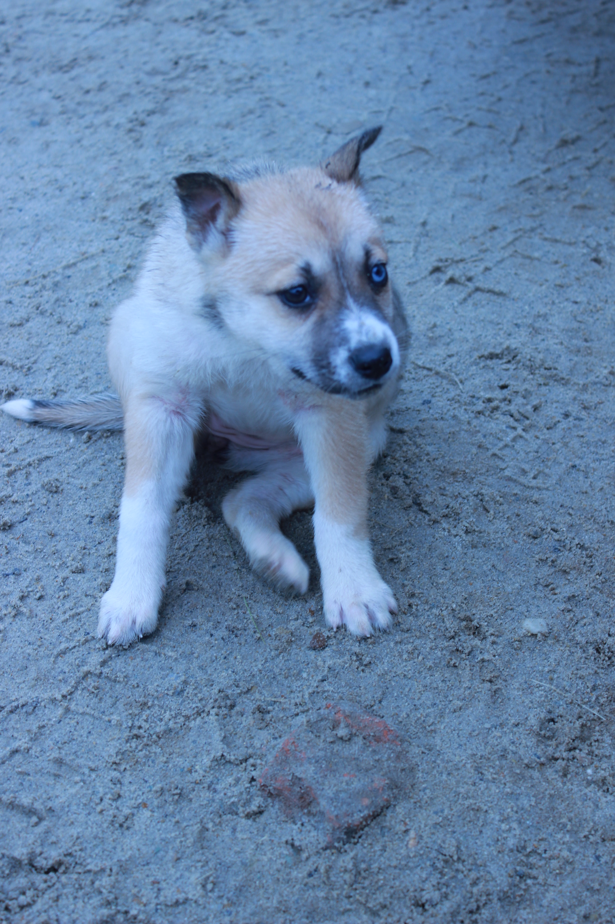
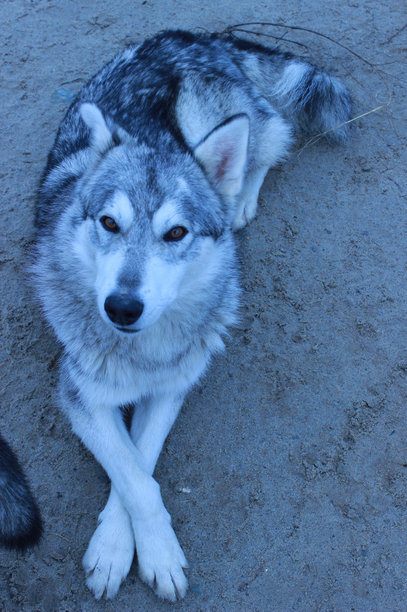
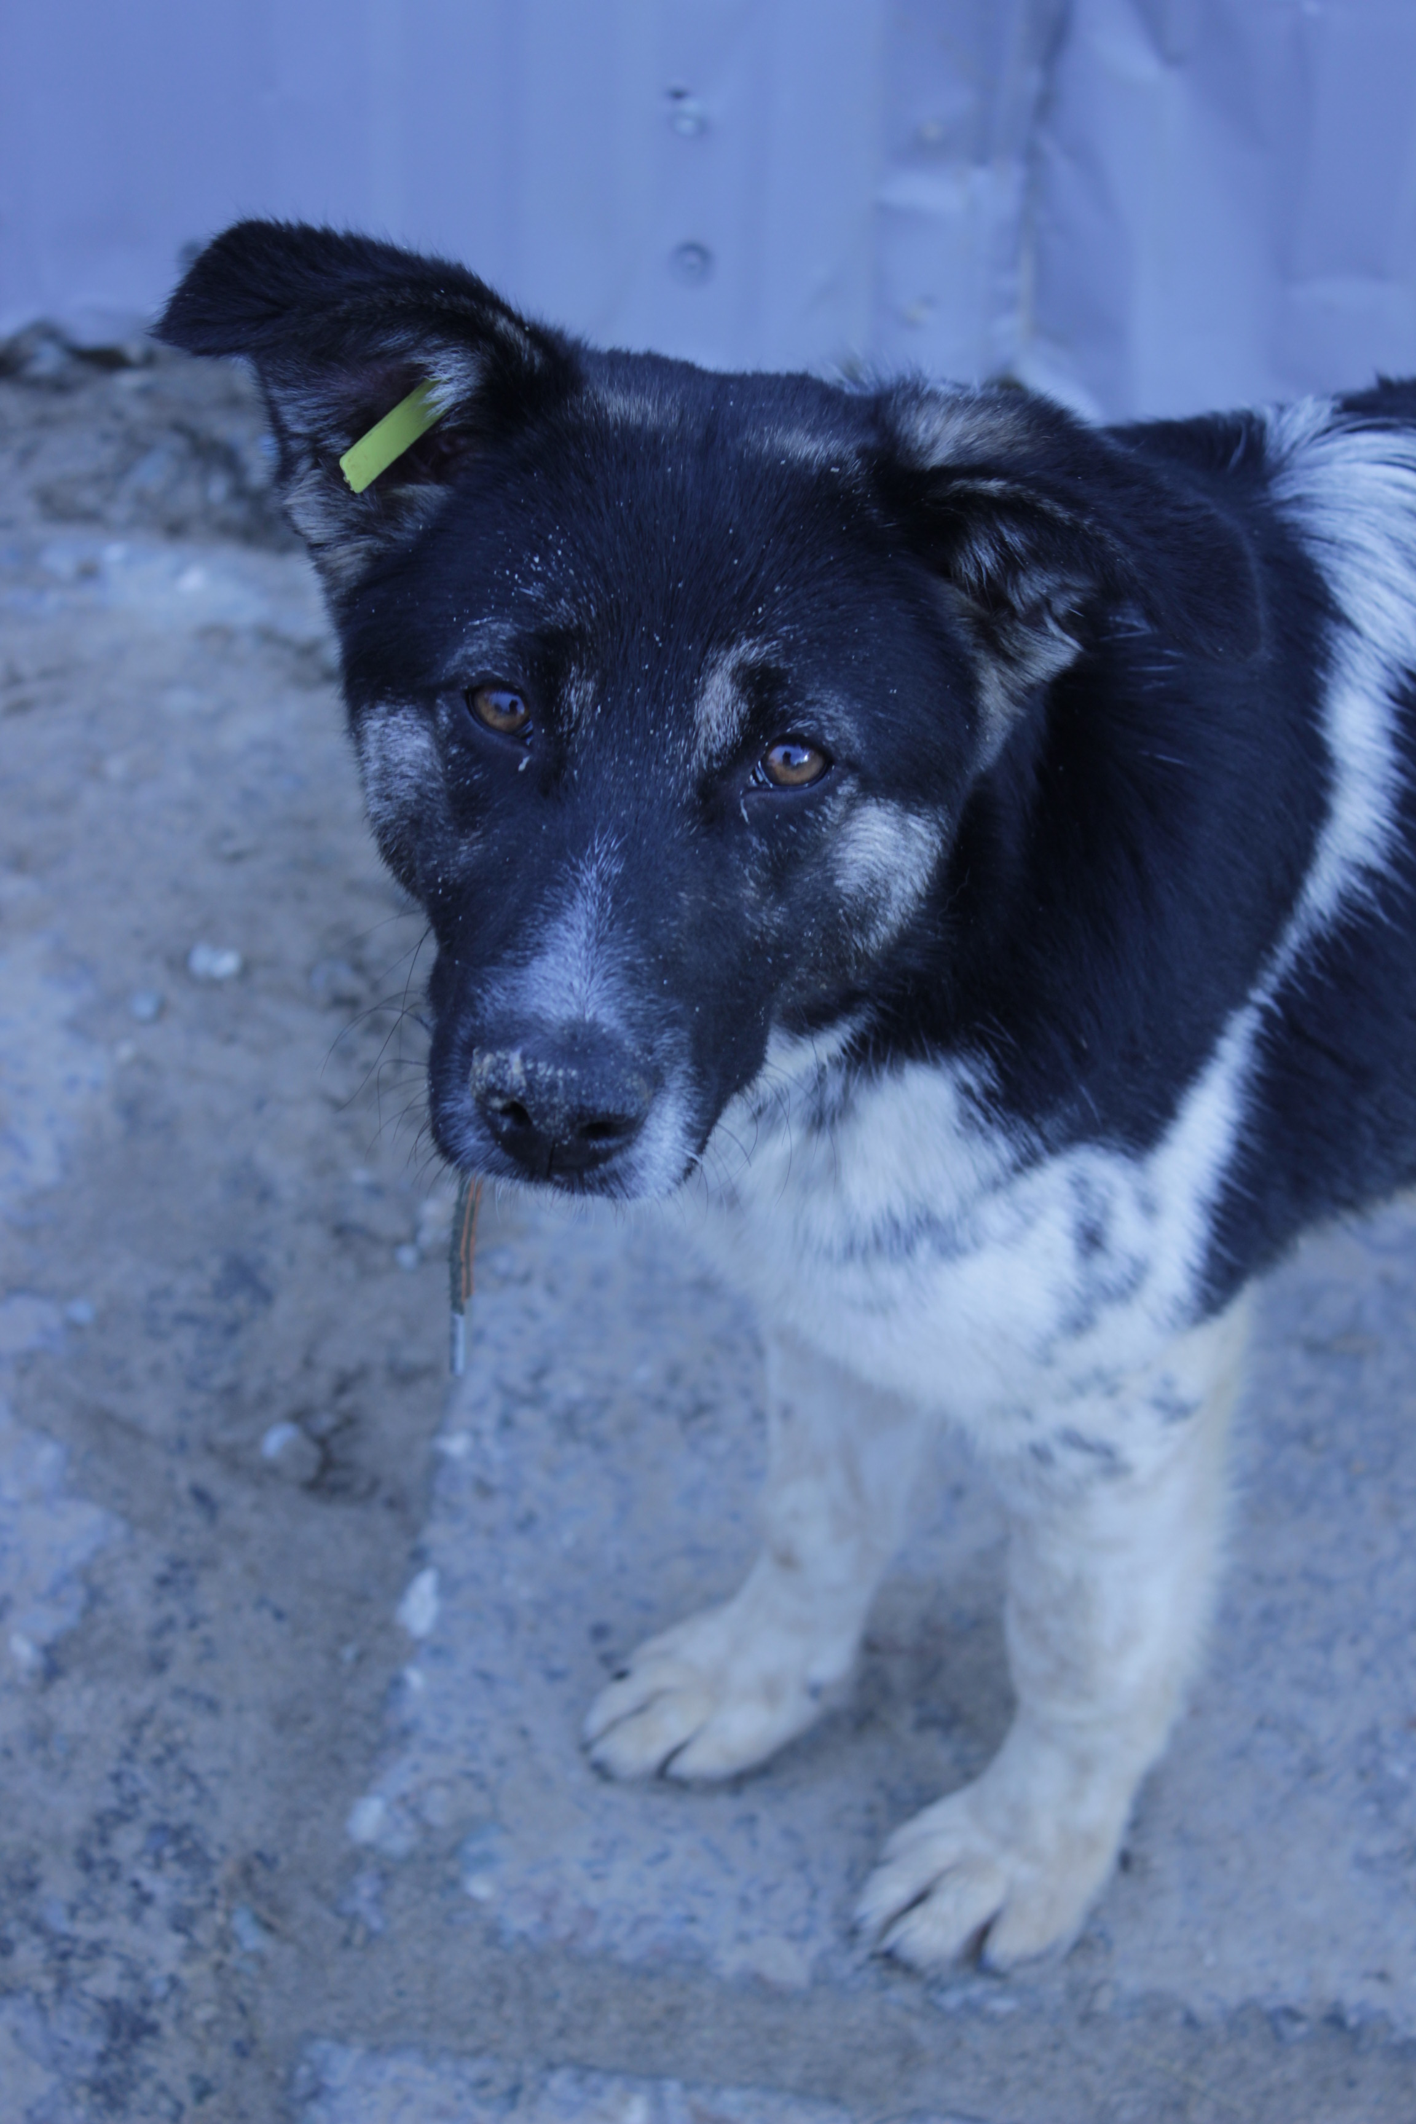

Slide 18
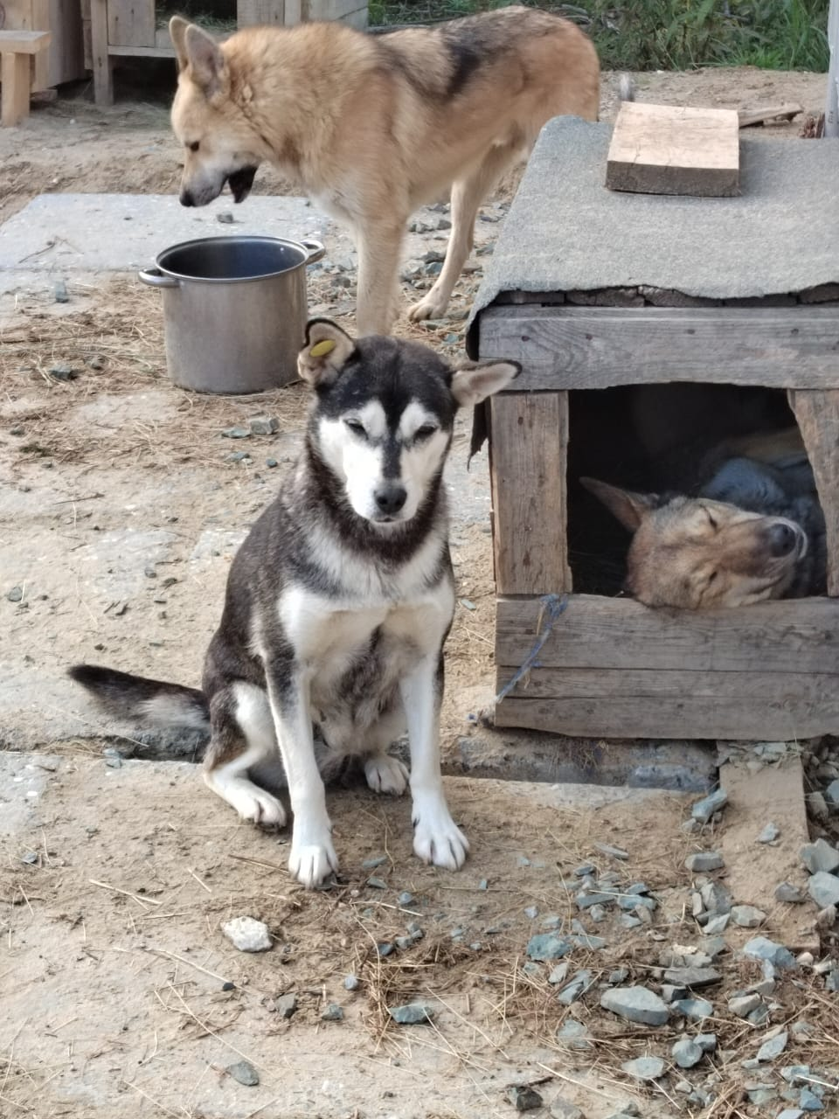
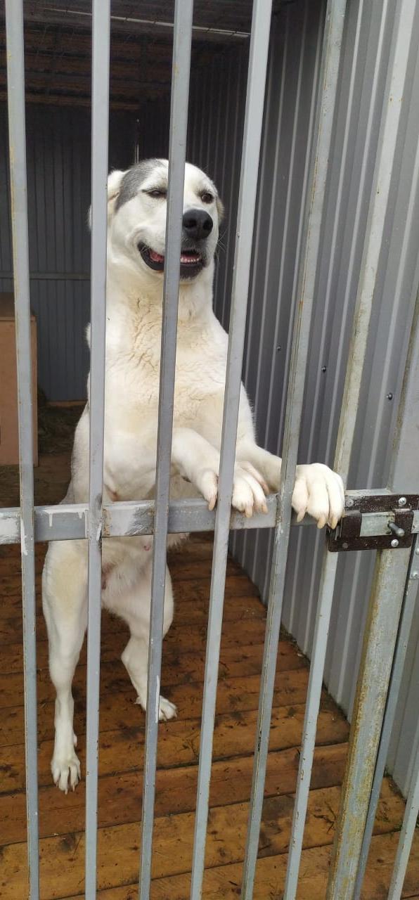
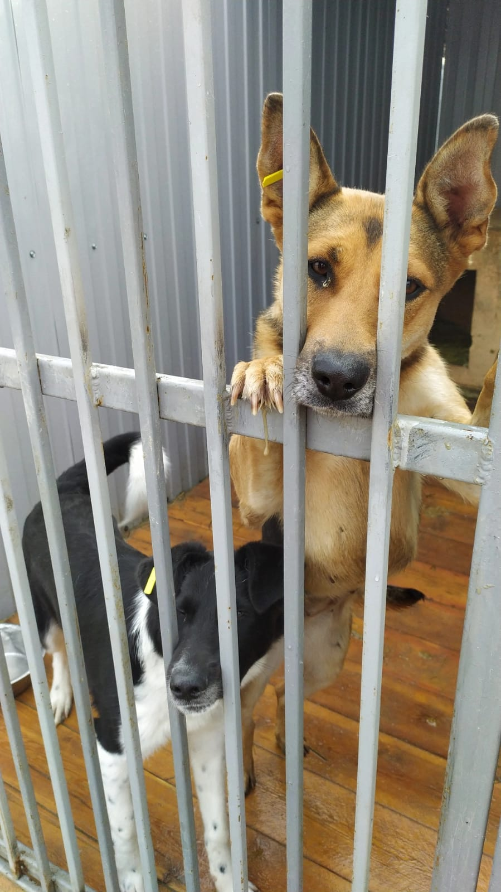

Slide 19
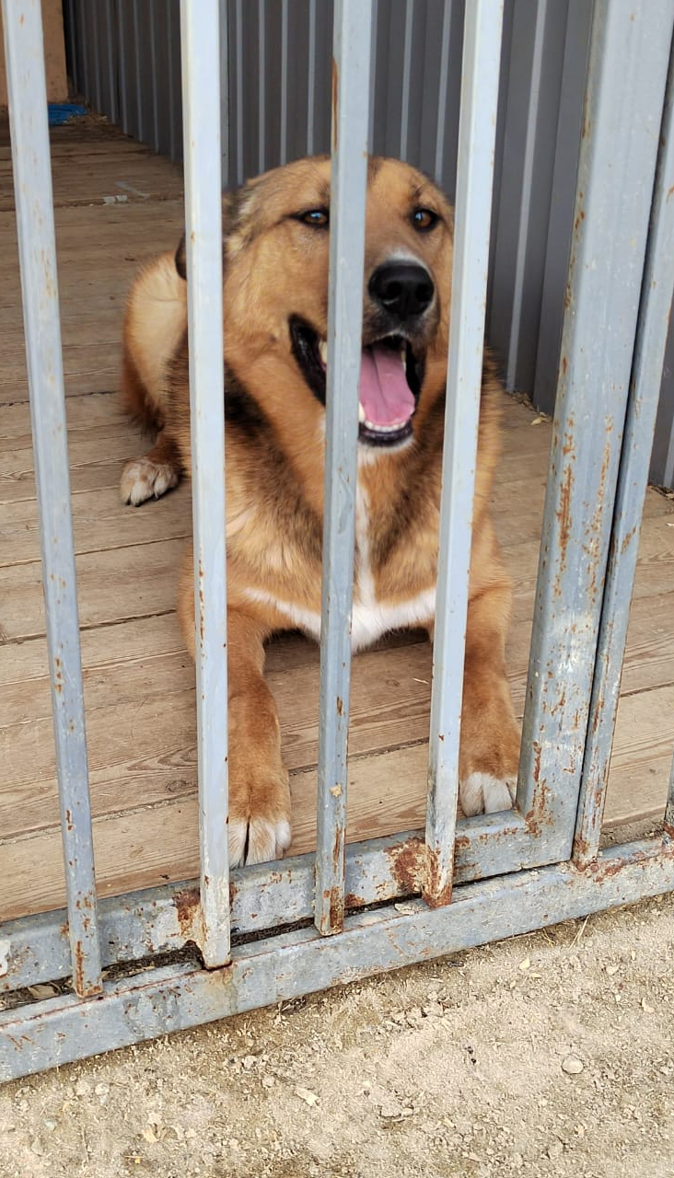
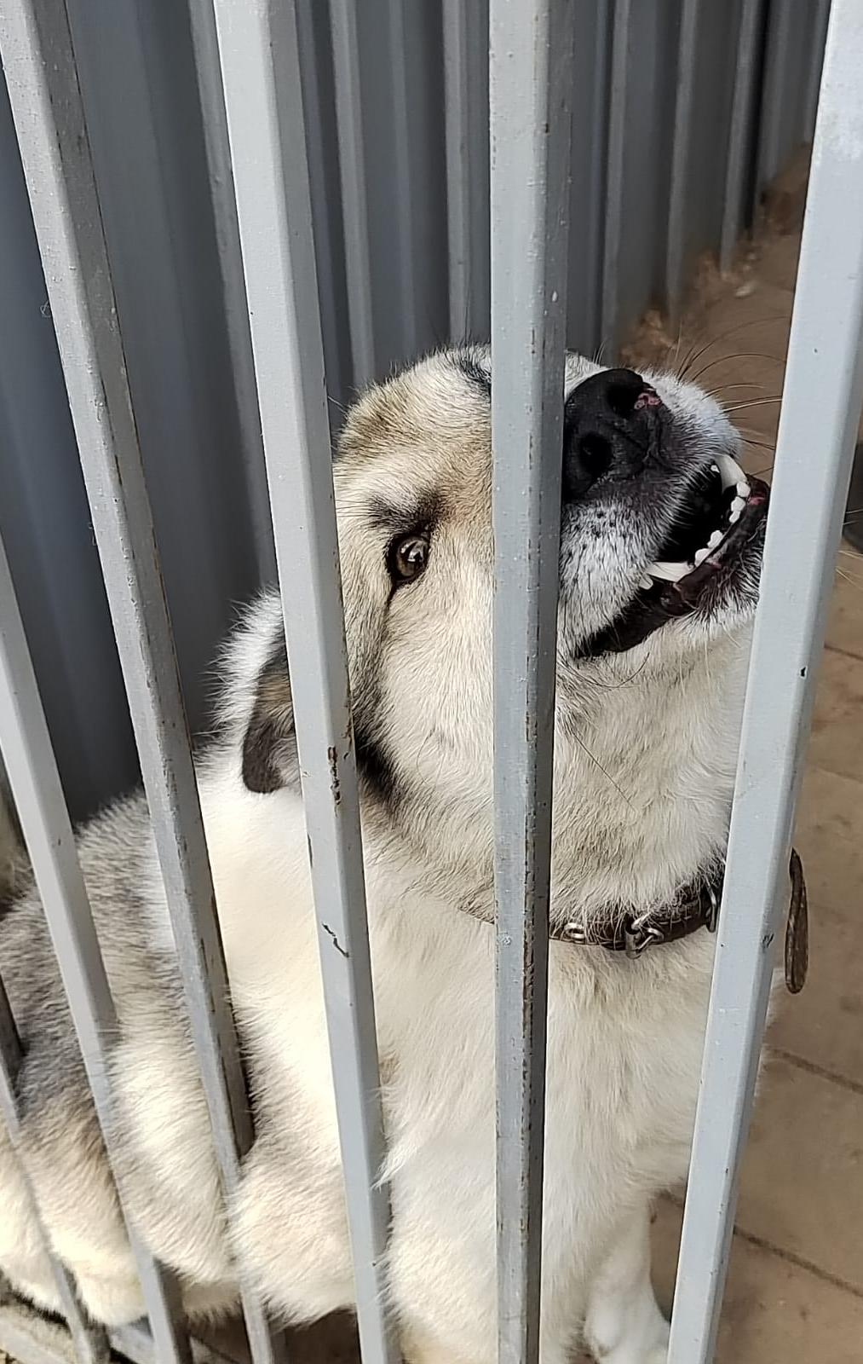
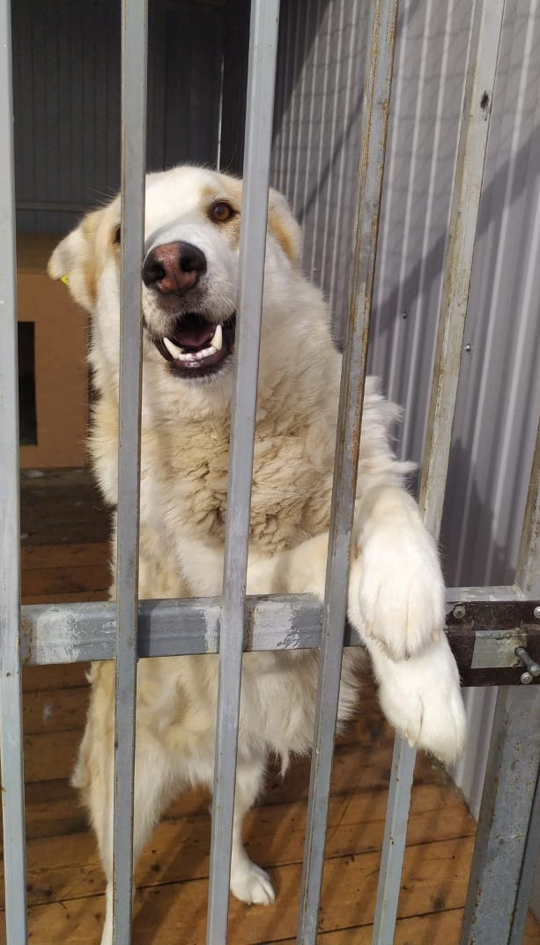

Slide 20
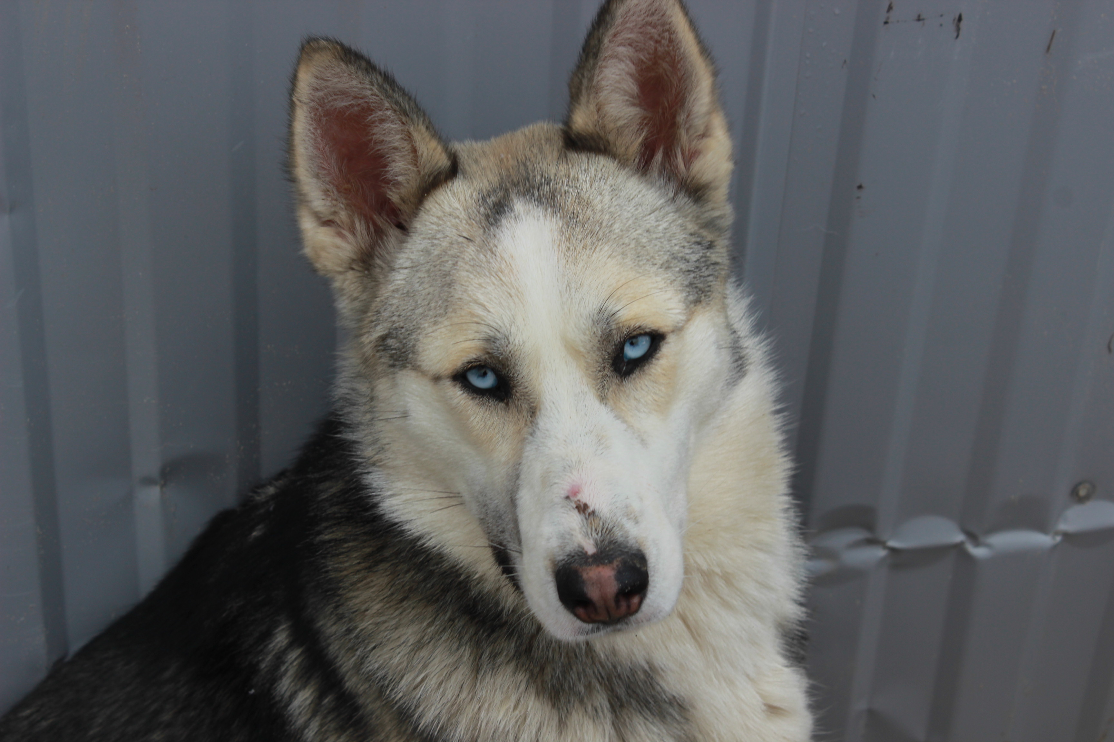
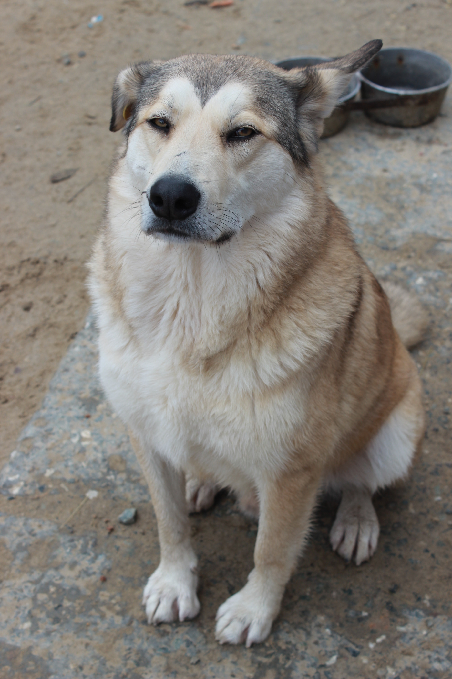

Slide 26
Адрес: г.Югорск,
ул. Гастелло 32А

